Slide 1
(Twitter) Bootsrap
(Twitter)개발자가 만든 UI & 디자인을 아주 간단한 코드로 사용

Slide 2
트위터 부트스트랩 다운로드 및 사용법
http://twitter.github.com/bootstrap/

Slide 3
소개

Slide 4

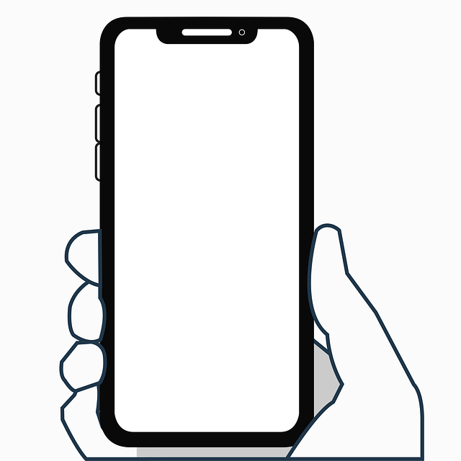
반응형 웹
스크린의 형태에 따라 적합한 UI로 변경

Slide 5
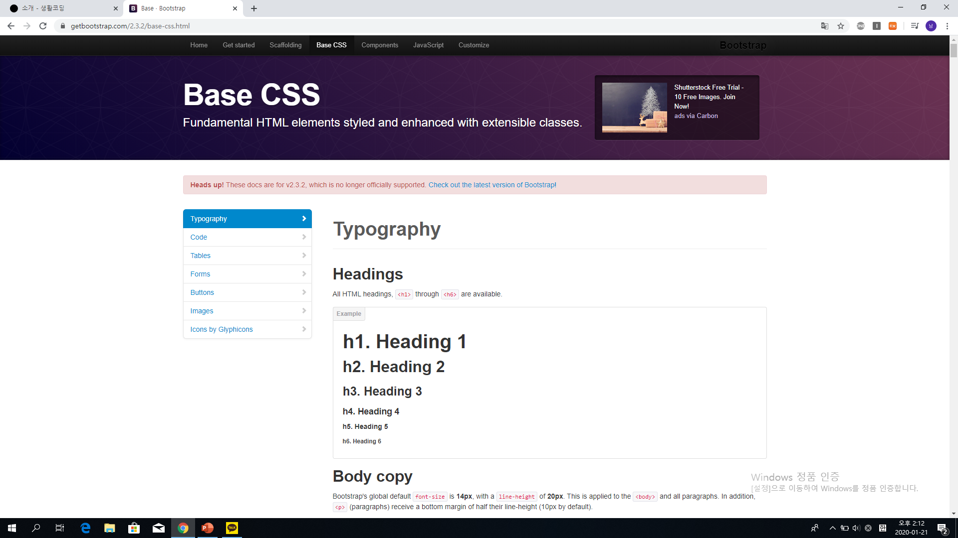
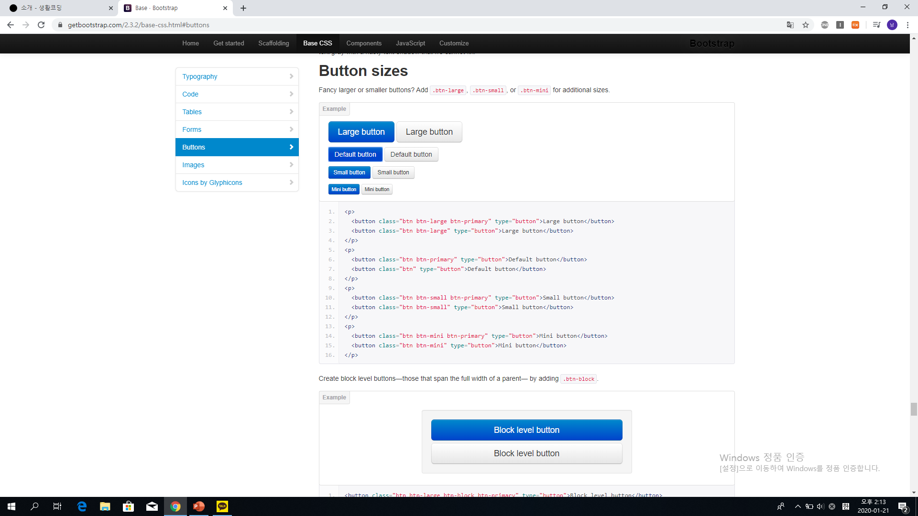
Base CSS : 트위터 디자이너 작품
-기본적인 HTML가지고 있는 디자인을 어떻게 활용했는지 알 수 있음

Slide 6
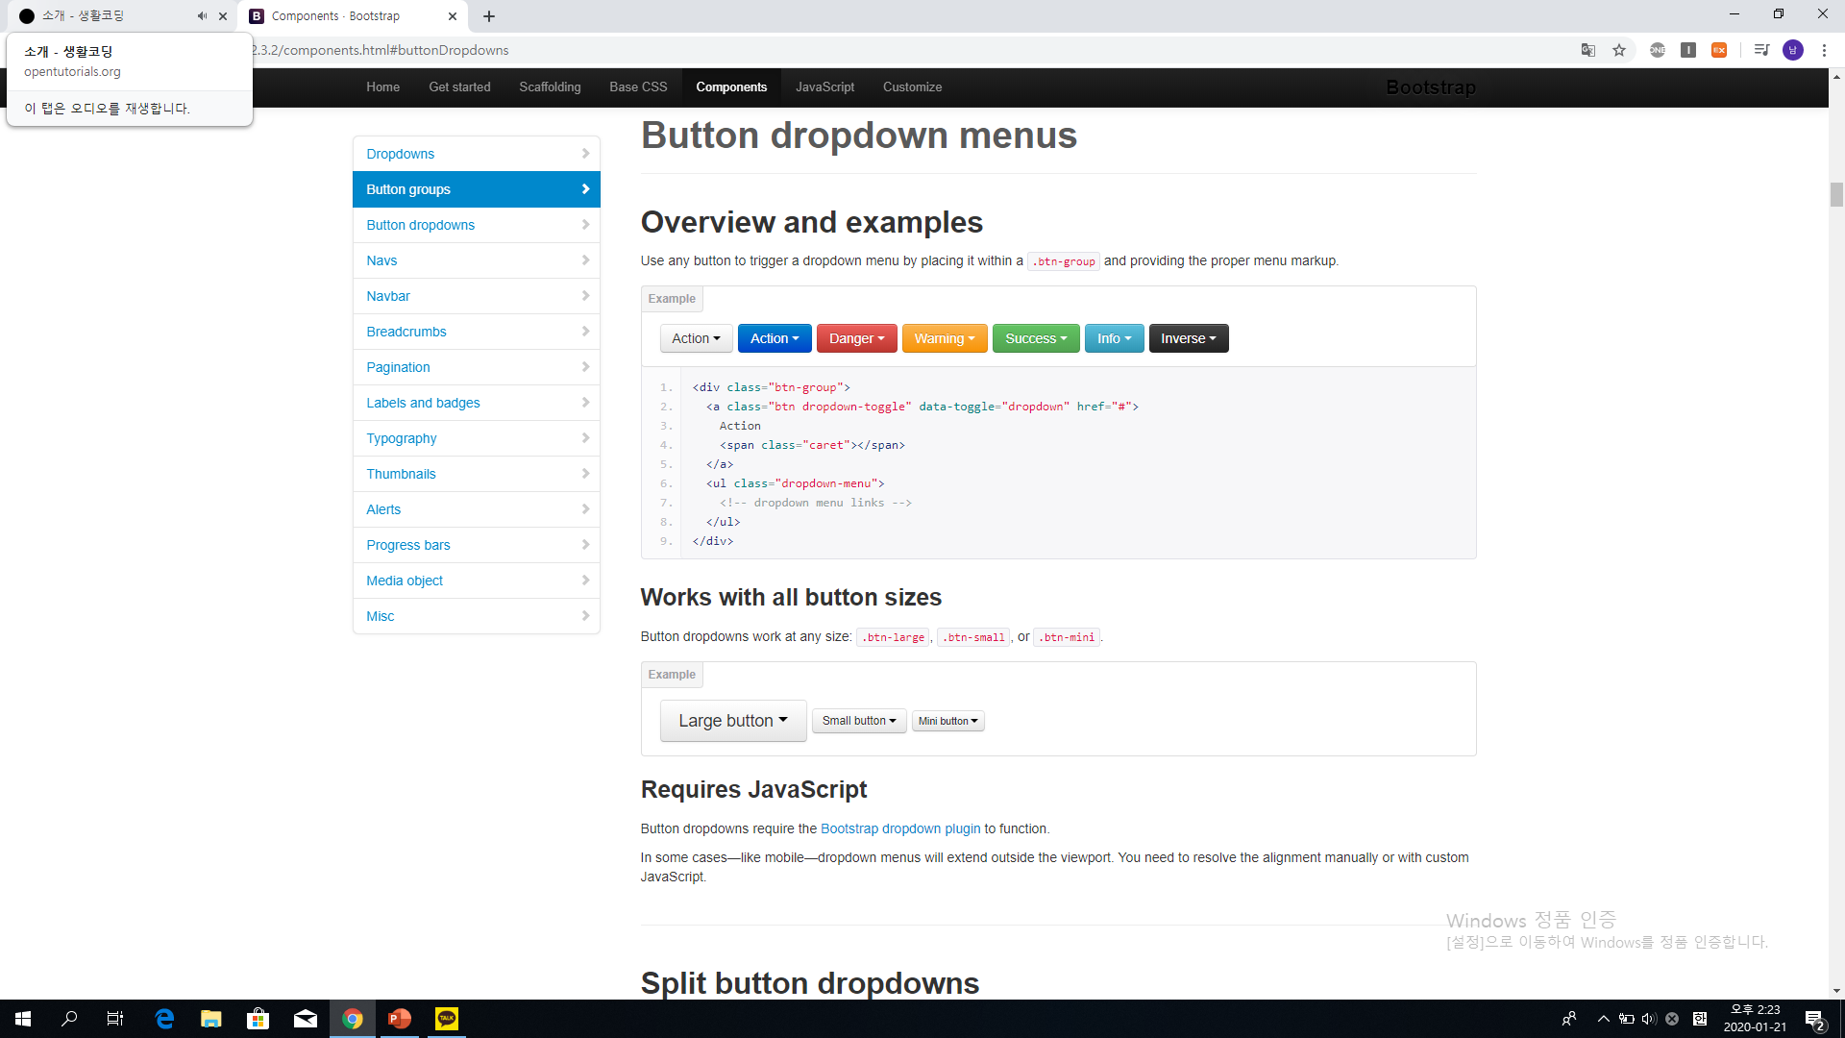
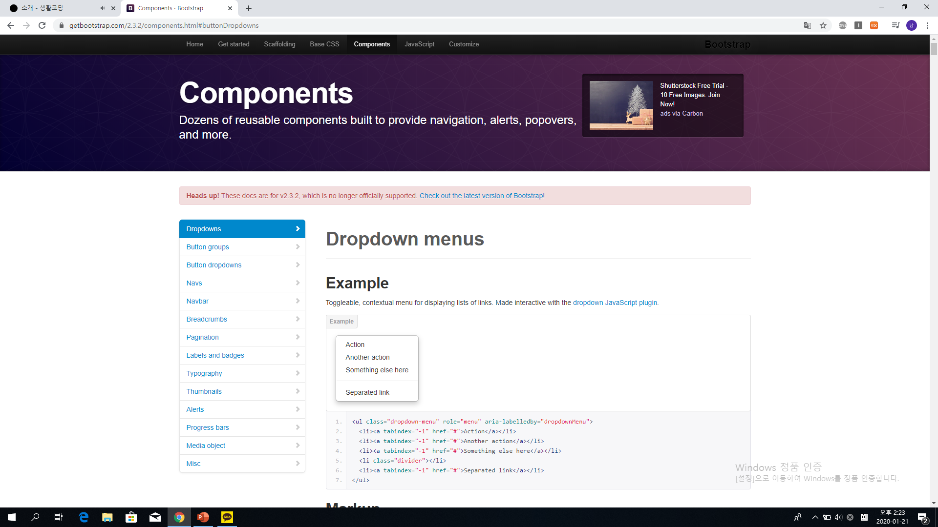
Components : 페이지를 구성하는 요소들
-HTML에는 없는 트위터가 준비한 기능들을 사용

Slide 7
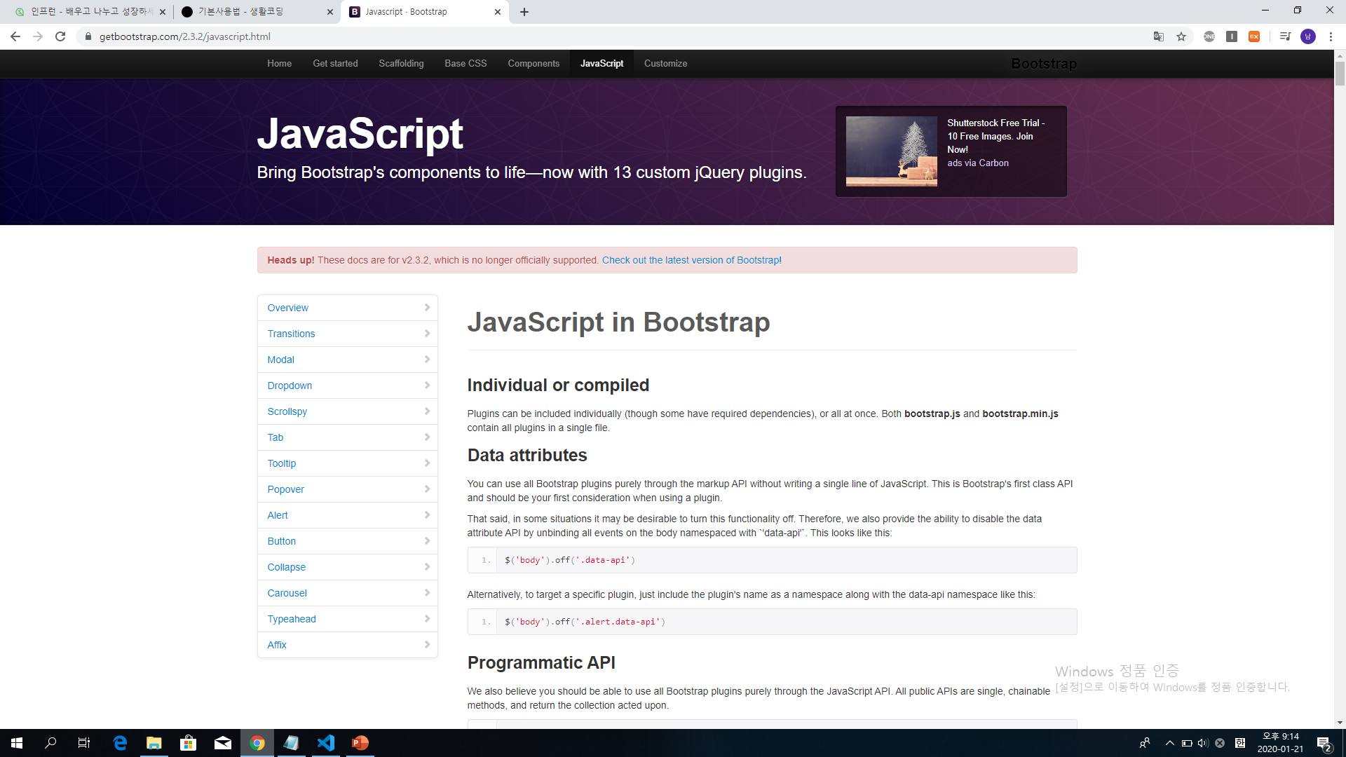
JavaScript : 부트스트랩을 이용해서 확장된 다른 컴포넌트를 만들 수 있는 기능
-사실상 Components와 다른 점이 없음

Slide 8
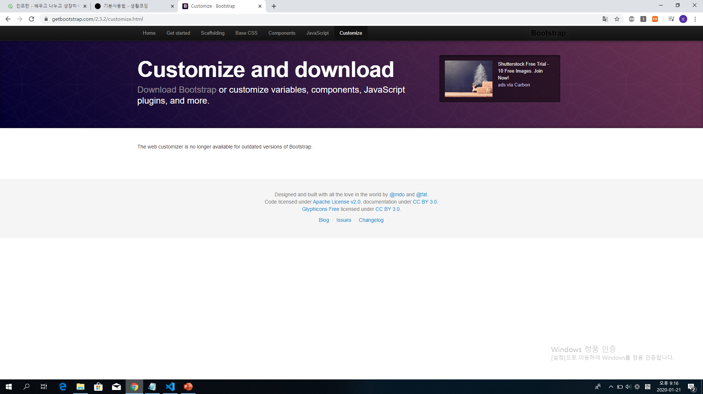
Customize and download : 원하는 기능/CSS들을 선택해서 다운로드
-사라짐

Slide 9
기본 사용법

Slide 10
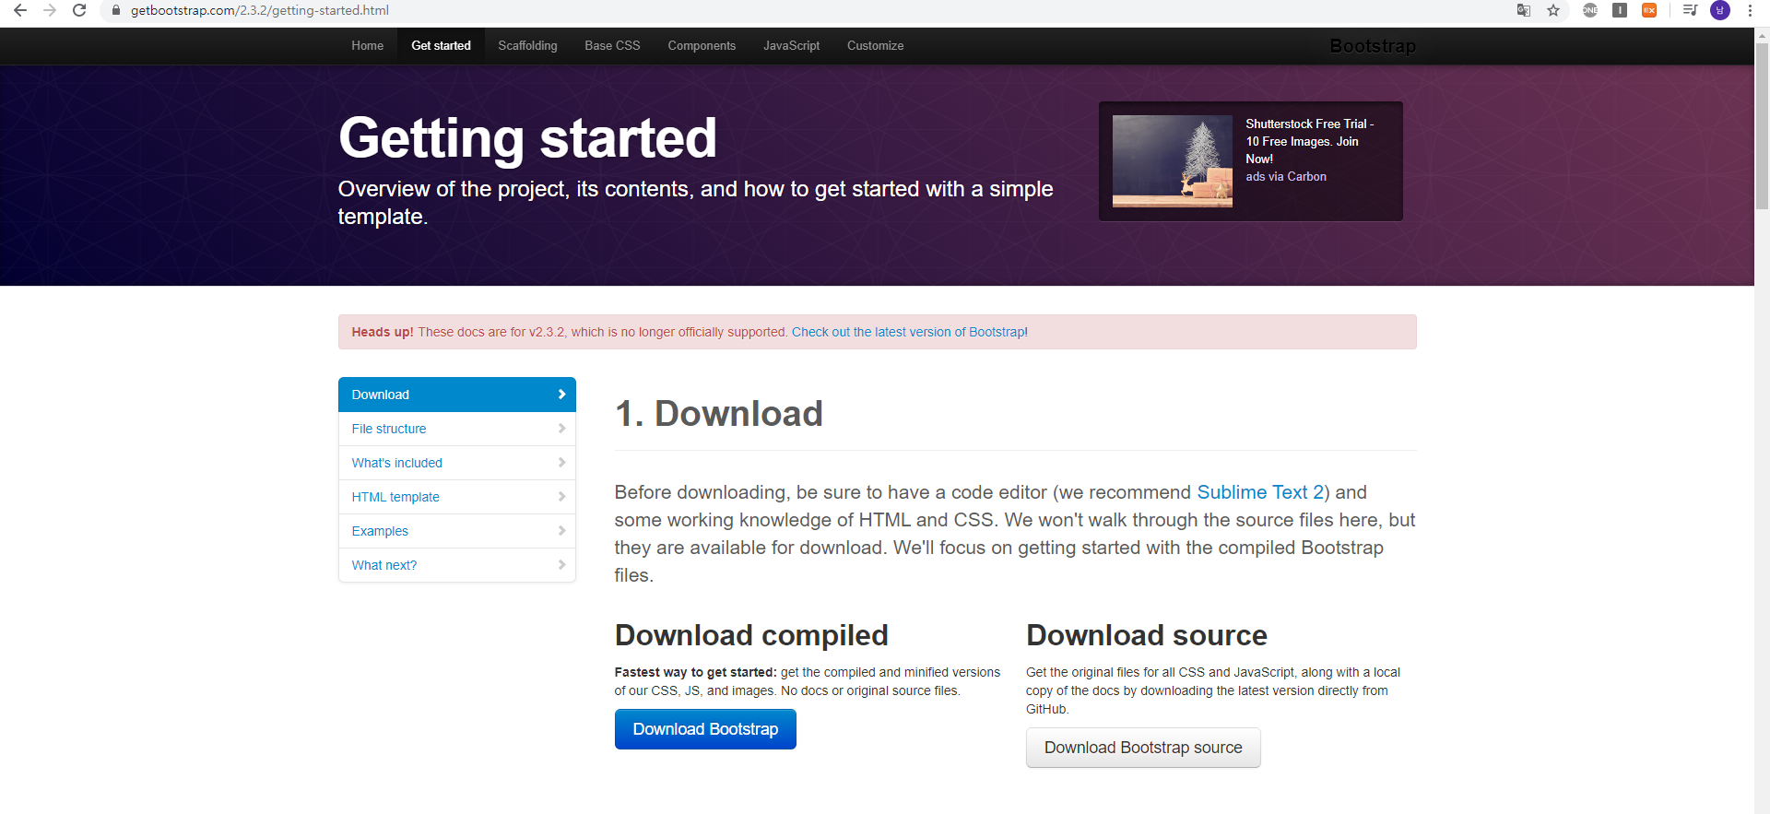

Slide 11
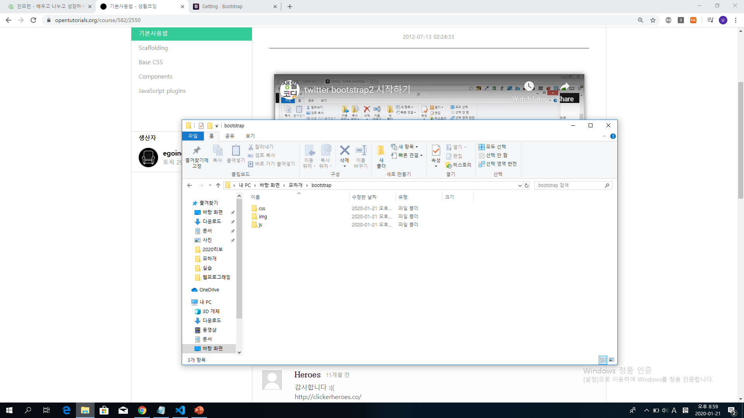
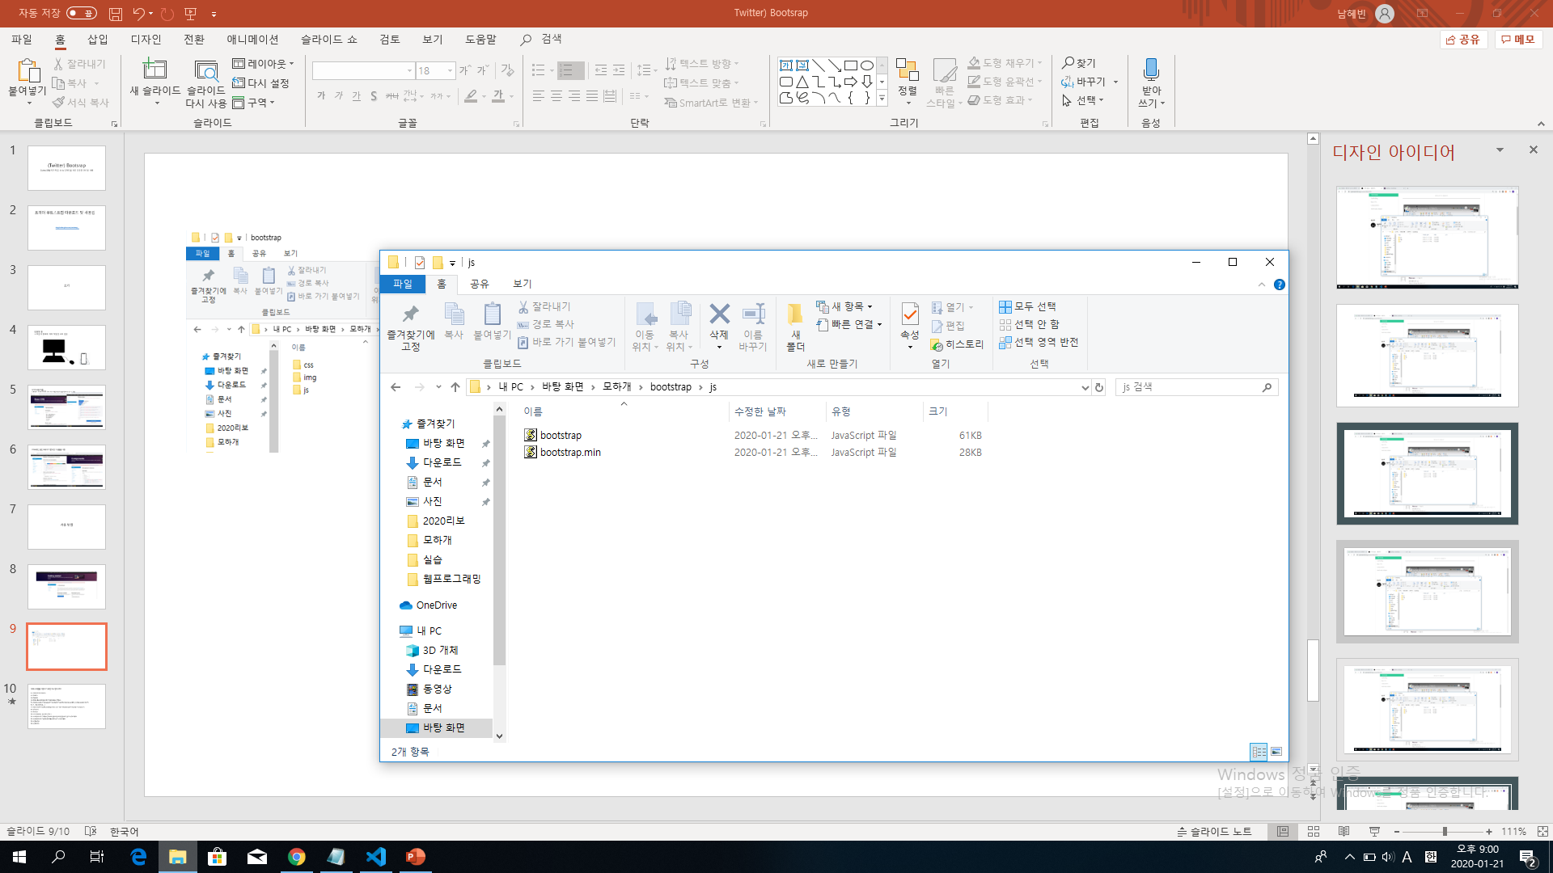
Bootstrap : (디버깅)
Bootstrap.min : 파일을 최소화 한 것 (서비스)

Slide 12
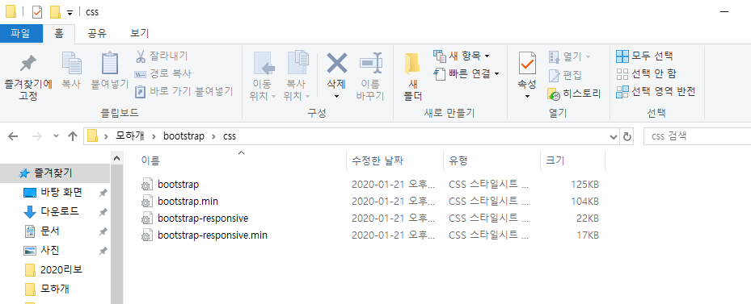
Bootstrap-responsive : 반응형 웹 만들때 사용

Slide 13
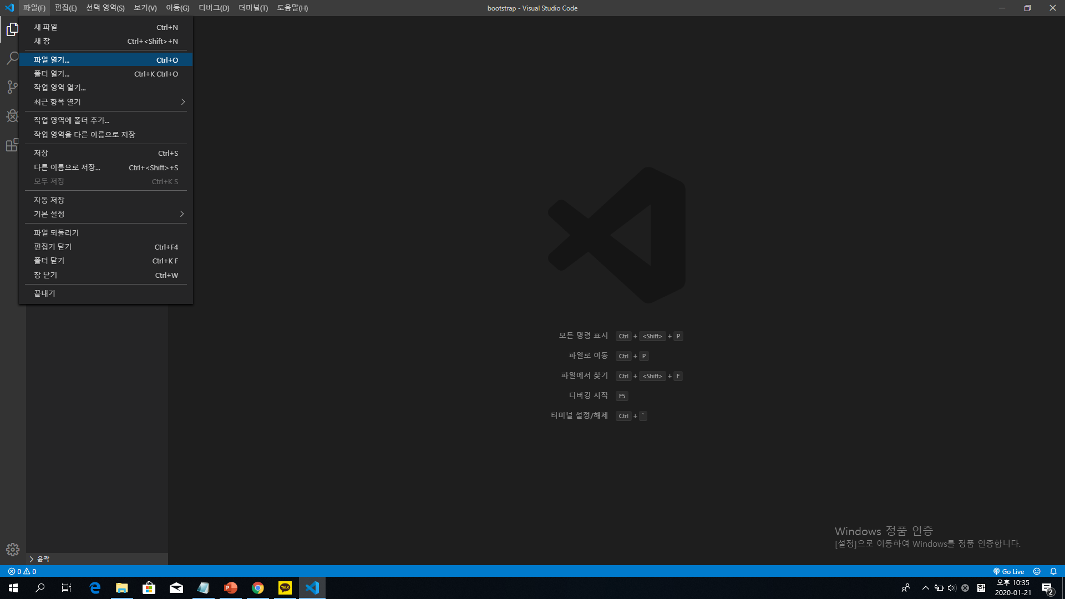
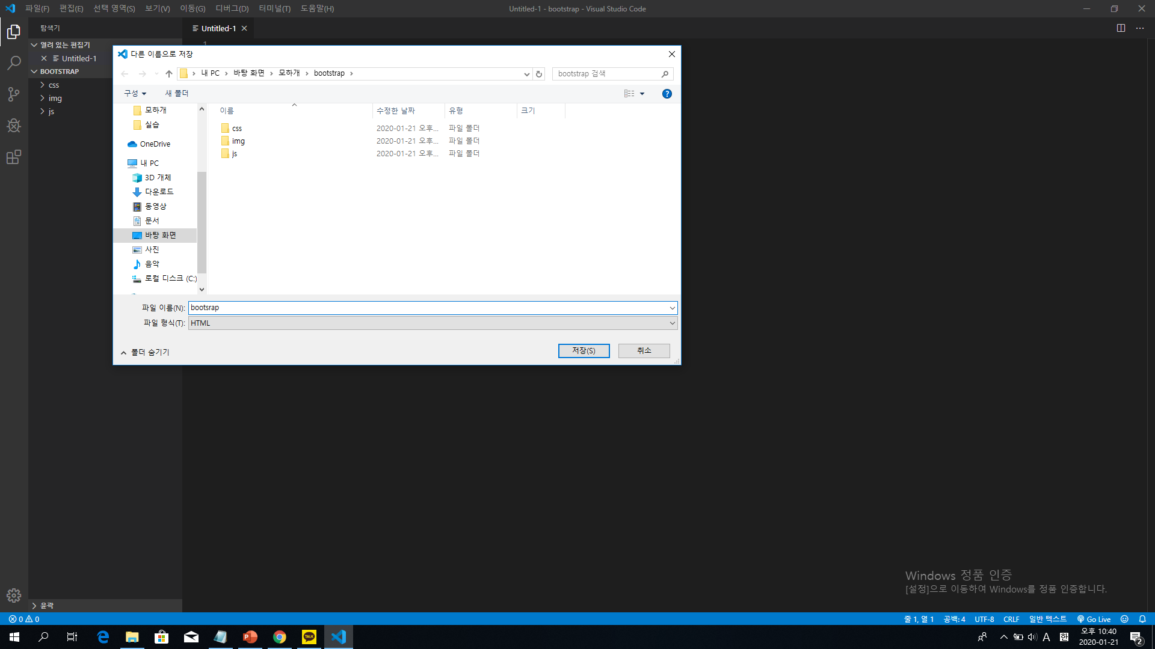
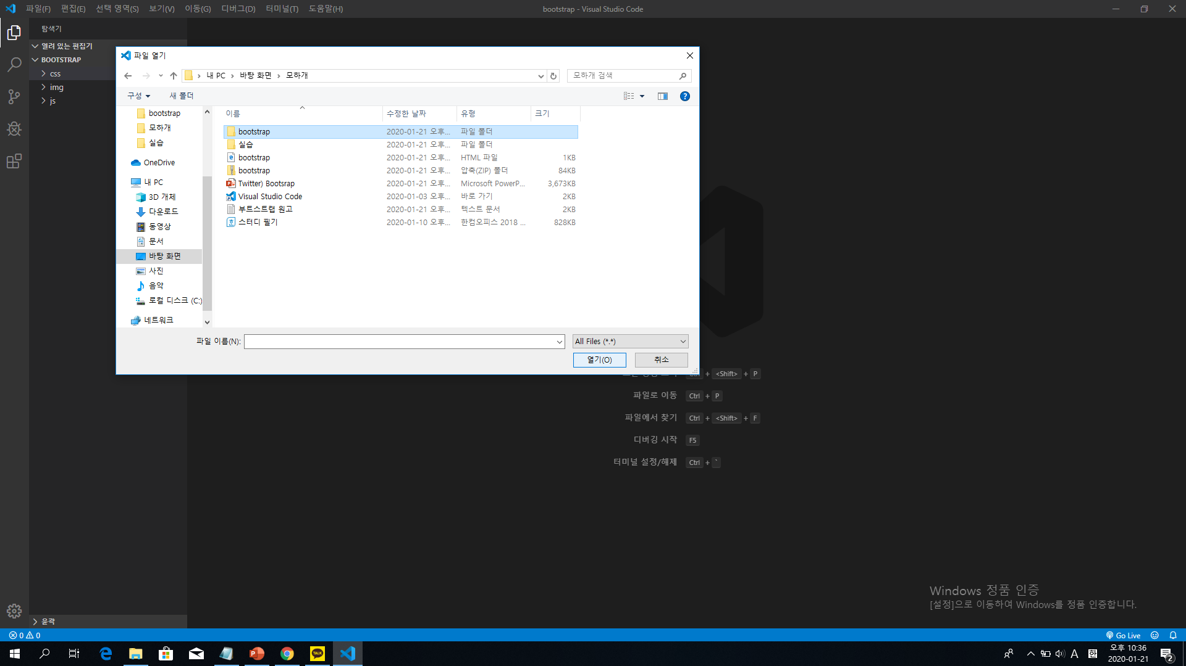
파일열기 > bootstrap
Ctrl + n > bootsrap.html 생성

Slide 14
부트스트랩을 이용하기 위한 최소한의 코드
<!DOCTYPE html>
<html>
<head>
<title>Bootstrap 101 Template</title>
<meta name="viewport" content="width=device-width, initial-scale=1.0">
<!-- Bootstrap -->
<link href="css/bootstrap.min.css" rel="stylesheet" media="screen">
</head>
<body>
<h1>Hello, world!</h1>
<script src="https://code.jquery.com/jquery.js"></script>
<script src="js/bootstrap.min.js"></script>
</body>
</html>

Slide 15
Scaffolding

Slide 16
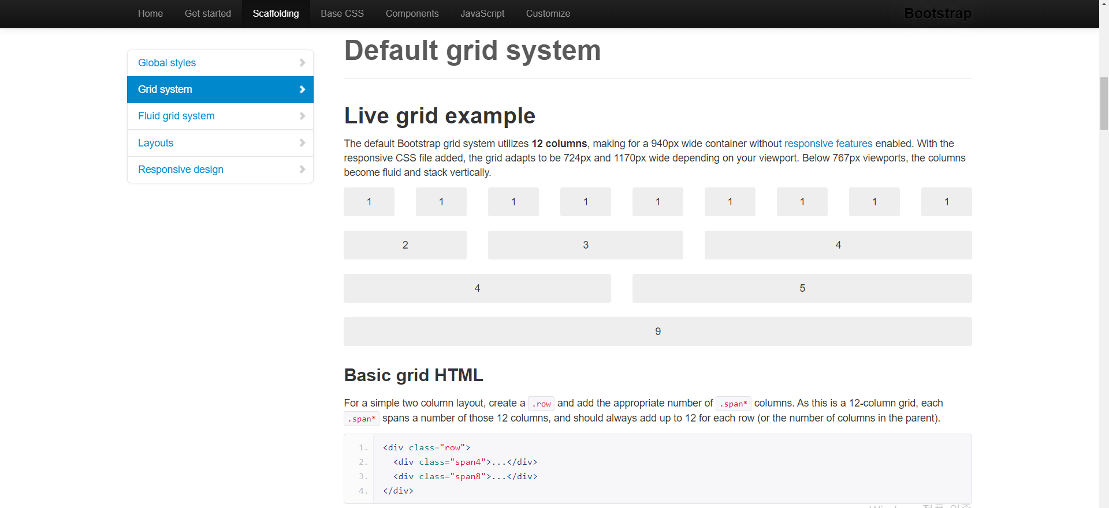
기본 : 12

Slide 17
Basic grid HTML
<div class="row">
<div class="span4">...</div>
<div class="span8">...</div>
</div>
<!DOCTYPE html>
<html>
<head>
<title>Bootstrap 101 Template</title>
<meta name="viewport" content="width=device-width, initial-scale=1.0">
<!-- Bootstrap -->
<link href="css/bootstrap.min.css" rel="stylesheet" media="screen">
<style>
.row div{
background-color: rgb(255, 219, 225);
color:black;
}
</style>
</head>
<body>
<div class="row">
<div class="span4">
12.그러므로 한 사람으로 말미암아 죄가 세상에 들어오고 죄로 말미암아 사망이 들어왔나니 이와 같이 모든 사람이 죄를 지었으므로 사망이 모든 사람에게 이르렀느니라

Slide 18
13. 죄가 율법 있기 전에도 세상에 있었으나 율법이 없었을 때에는 죄를 죄로 여기지 아니하였느니라
</div>
<div class="span8">
14. 사람의 심령은 그의 병을 능히 이기려니와 심령이 상하면 그것을 누가 일으키겠느냐
15. 명철한 자의 마음은 지식을 얻고 지혜로운 자의 귀는 지식을 구하느니라
16. 사람의 선물은 그의 길을 넓게 하며 또 존귀한 자 앞으로 그를 인도하느니라
17. 송사에서는 먼저 온 사람의 말이 바른 것 같으나 그의 상대자가 와서 밝히느니라
18. 제비 뽑는 것은 다툼을 그치게 하여 강한 자 사이에 해결하게 하느니라
19. 노엽게 한 형제와 화목하기가 견고한 성을 취하기보다 어려운즉 이러한 다툼은 산성 문빗장 같으니라
20. 사람은 입에서 나오는 열매로 말미암아 배부르게 되나니 곧 그의 입술에서 나는 것으로 말미암아 만족하게 되느니라
</div>
</div>
<script src="https://code.jquery.com/jquery.js"></script>
<script src="js/bootstrap.min.js"></script>
</body>
</html>

Slide 19
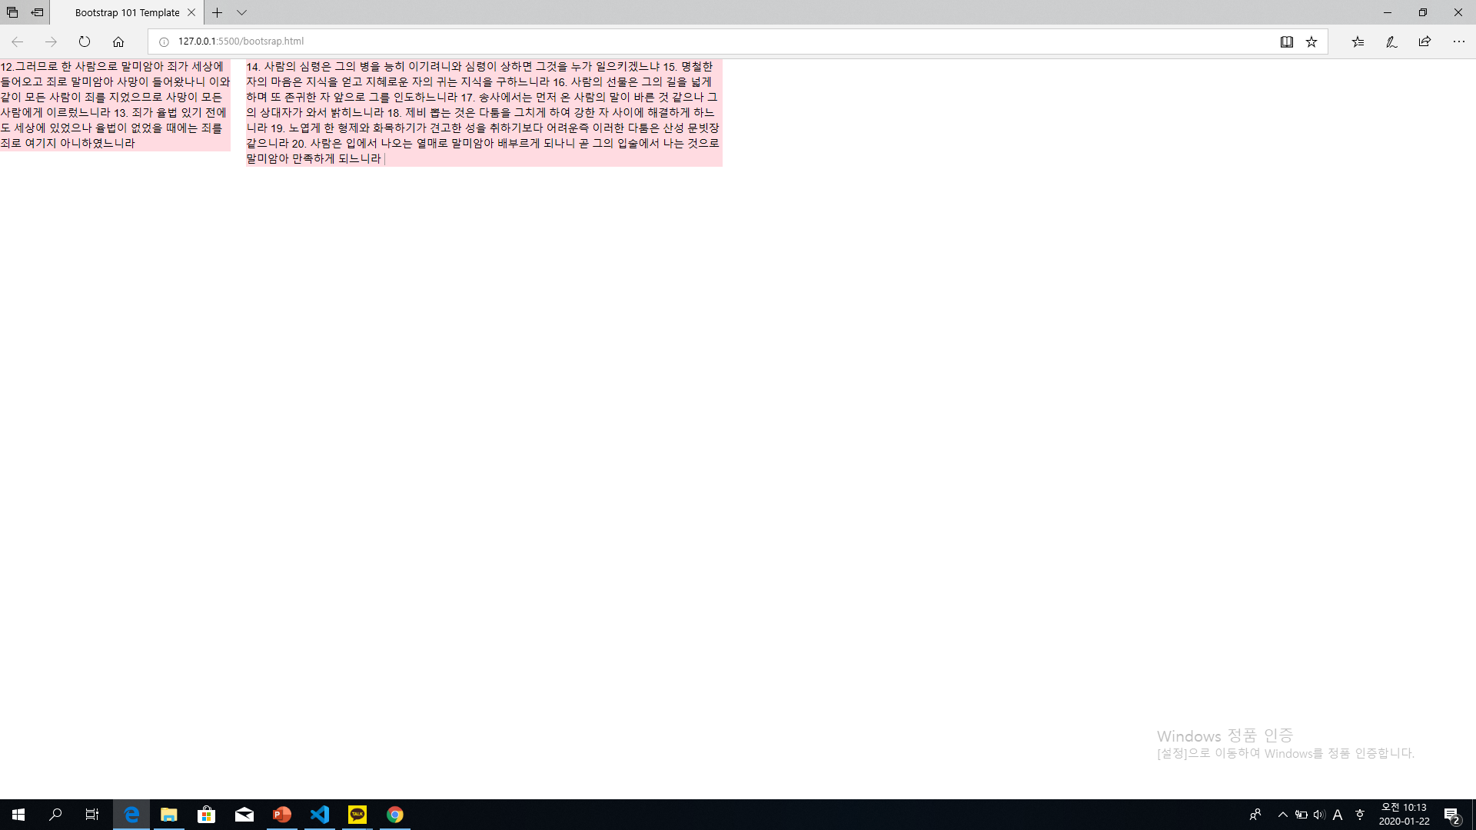

Slide 20
<div class="row">
<div class="span4">
12.그러므로 한 사람으로 말미암아 죄가 세상에 들어오고 죄로 말미암아 사망이 들어왔나니 이와 같이 모든 사람이 죄를 지었으므로 사망이 모든 사람에게 이르렀느니라
13. 죄가 율법 있기 전에도 세상에 있었으나 율법이 없었을 때에는 죄를 죄로 여기지 아니하였느니라
</div>
<div class="span4">
3. 주를 향하여 이 소망을 가진 자마다 그의 깨끗하심과 같이 자기를 깨끗하게 하느니라
4. 죄를 짓는 자마다 불법을 행하나니 죄는 불법이라
5. 그가 우리 죄를 없애려고 나타나신 것을 너희가 아나니 그에게는 죄가 없느니라
6. 그 안에 거하는 자마다 범죄하지 아니하나니 범죄하는 자마다 그를 보지도 못하였고 그를 알지도 못하였느니라
</div>
<div class="span4">
14. 사람의 심령은 그의 병을 능히 이기려니와 심령이 상하면 그것을 누가 일으키겠느냐
15. 명철한 자의 마음은 지식을 얻고 지혜로운 자의 귀는 지식을 구하느니라
16. 사람의 선물은 그의 길을 넓게 하며 또 존귀한 자 앞으로 그를 인도하느니라
17. 송사에서는 먼저 온 사람의 말이 바른 것 같으나 그의 상대자가 와서 밝히느니라
18. 제비 뽑는 것은 다툼을 그치게 하여 강한 자 사이에 해결하게 하느니라
19. 노엽게 한 형제와 화목하기가 견고한 성을 취하기보다 어려운즉 이러한 다툼은 산성 문빗장 같으니라
20. 사람은 입에서 나오는 열매로 말미암아 배부르게 되나니 곧 그의 입술에서 나는 것으로 말미암아 만족하게 되느니라
</div>

Slide 21
</div>

Slide 22
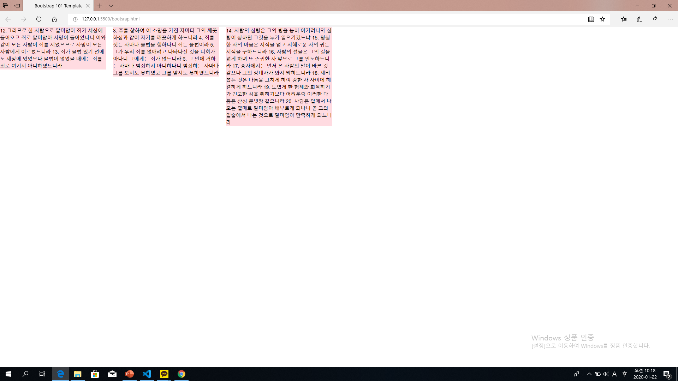

Slide 23
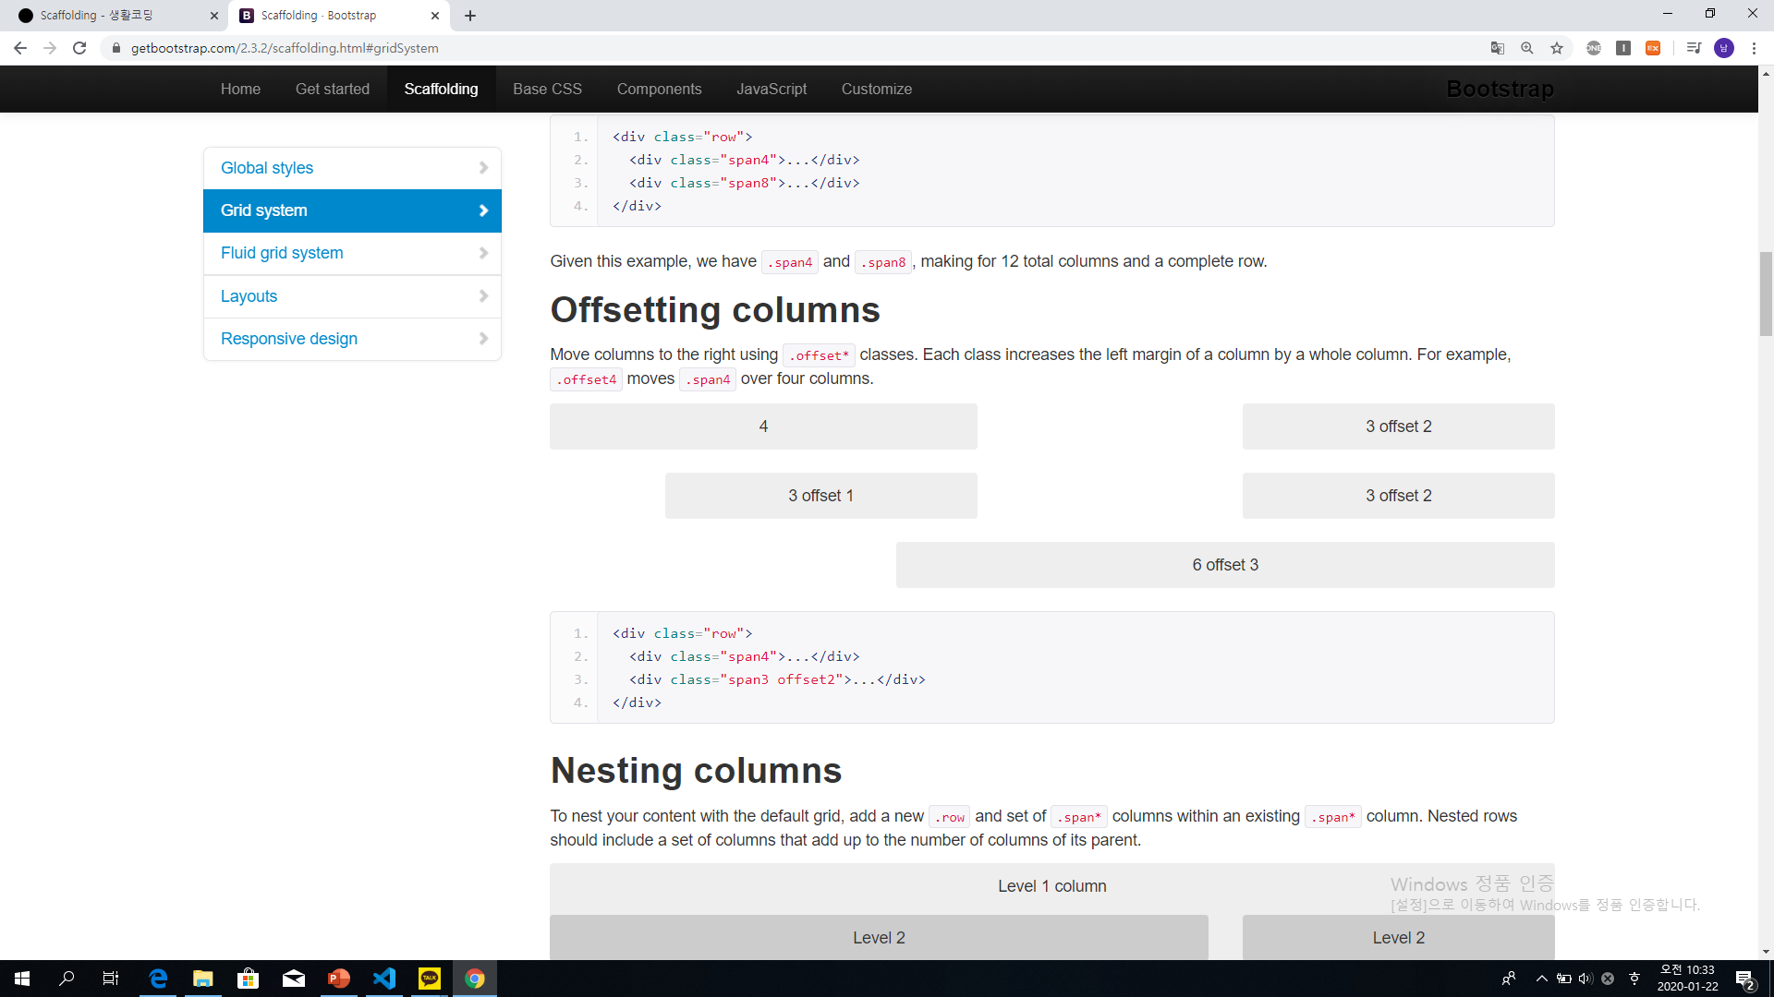

Slide 24
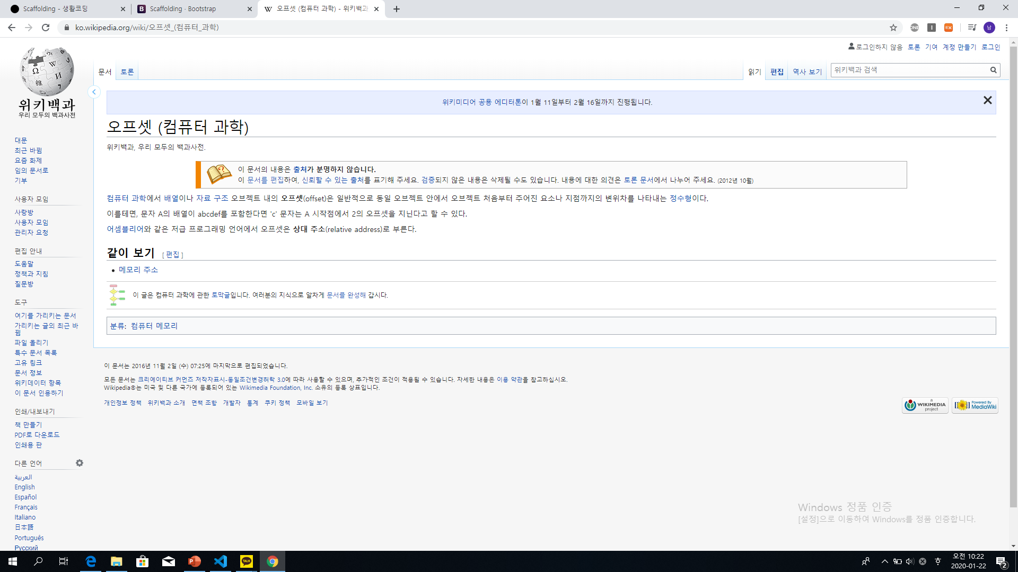

Slide 25
<div class="row">
<div class="span4">
12.그러므로 한 사람으로 말미암아 죄가 세상에 들어오고 죄로 말미암아 사망이 들어왔나니 이와 같이 모든 사람이 죄를 지었으므로 사망이 모든 사람에게 이르렀느니라
13. 죄가 율법 있기 전에도 세상에 있었으나 율법이 없었을 때에는 죄를 죄로 여기지 아니하였느니라
</div>
<div class="span4 offset4">
14. 사람의 심령은 그의 병을 능히 이기려니와 심령이 상하면 그것을 누가 일으키겠느냐
15. 명철한 자의 마음은 지식을 얻고 지혜로운 자의 귀는 지식을 구하느니라
16. 사람의 선물은 그의 길을 넓게 하며 또 존귀한 자 앞으로 그를 인도하느니라
17. 송사에서는 먼저 온 사람의 말이 바른 것 같으나 그의 상대자가 와서 밝히느니라
18. 제비 뽑는 것은 다툼을 그치게 하여 강한 자 사이에 해결하게 하느니라
19. 노엽게 한 형제와 화목하기가 견고한 성을 취하기보다 어려운즉 이러한 다툼은 산성 문빗장 같으니라
20. 사람은 입에서 나오는 열매로 말미암아 배부르게 되나니 곧 그의 입술에서 나는 것으로 말미암아 만족하게 되느니라
</div>
</div>

Slide 26
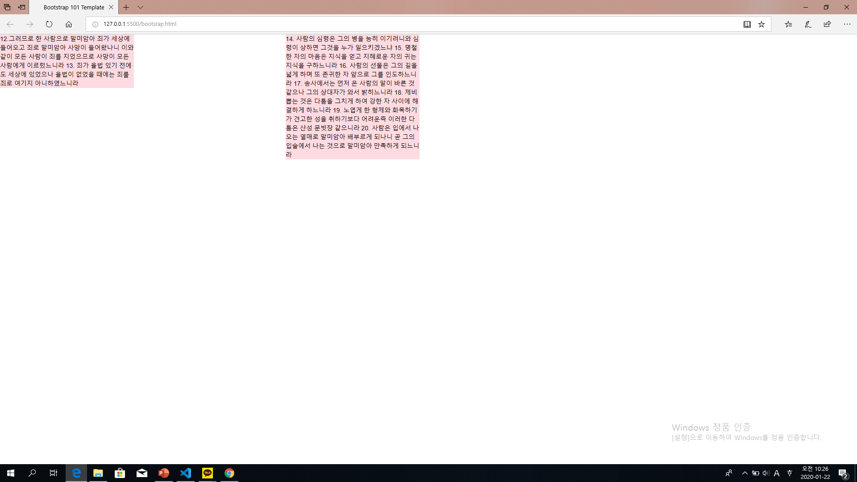

Slide 27
<div class="row">
<div class="span4">
12.그러므로 한 사람으로 말미암아 죄가 세상에 들어오고 죄로 말미암아 사망이 들어왔나니 이와 같이 모든 사람이 죄를 지었으므로 사망이 모든 사람에게 이르렀느니라
13. 죄가 율법 있기 전에도 세상에 있었으나 율법이 없었을 때에는 죄를 죄로 여기지 아니하였느니라
</div>
<div class="span8">
14. 사람의 심령은 그의 병을 능히 이기려니와 심령이 상하면 그것을 누가 일으키겠느냐
15. 명철한 자의 마음은 지식을 얻고 지혜로운 자의 귀는 지식을 구하느니라
16. 사람의 선물은 그의 길을 넓게 하며 또 존귀한 자 앞으로 그를 인도하느니라
17. 송사에서는 먼저 온 사람의 말이 바른 것 같으나 그의 상대자가 와서 밝히느니라
18. 제비 뽑는 것은 다툼을 그치게 하여 강한 자 사이에 해결하게 하느니라
19. 노엽게 한 형제와 화목하기가 견고한 성을 취하기보다 어려운즉 이러한 다툼은 산성 문빗장 같으니라
20. 사람은 입에서 나오는 열매로 말미암아 배부르게 되나니 곧 그의 입술에서 나는 것으로 말미암아 만족하게 되느니라
</div>
</div>
<div class="row">
<div class="span4">
12.그러므로 한 사람으로 말미암아 죄가 세상에 들어오고 죄로 말미암아 사망이 들어왔나니 이와 같이 모든 사람이 죄를 지었으므로 사망이 모든 사람에게 이르렀느니라
13. 죄가 율법 있기 전에도 세상에 있었으나 율법이 없었을 때에는 죄를 죄로 여기지 아니하였느니라

Slide 28
</div>
<div class="span8">
14. 사람의 심령은 그의 병을 능히 이기려니와 심령이 상하면 그것을 누가 일으키겠느냐
15. 명철한 자의 마음은 지식을 얻고 지혜로운 자의 귀는 지식을 구하느니라
16. 사람의 선물은 그의 길을 넓게 하며 또 존귀한 자 앞으로 그를 인도하느니라
17. 송사에서는 먼저 온 사람의 말이 바른 것 같으나 그의 상대자가 와서 밝히느니라
18. 제비 뽑는 것은 다툼을 그치게 하여 강한 자 사이에 해결하게 하느니라
19. 노엽게 한 형제와 화목하기가 견고한 성을 취하기보다 어려운즉 이러한 다툼은 산성 문빗장 같으니라
20. 사람은 입에서 나오는 열매로 말미암아 배부르게 되나니 곧 그의 입술에서 나는 것으로 말미암아 만족하게 되느니라
</div>
</div>

Slide 29
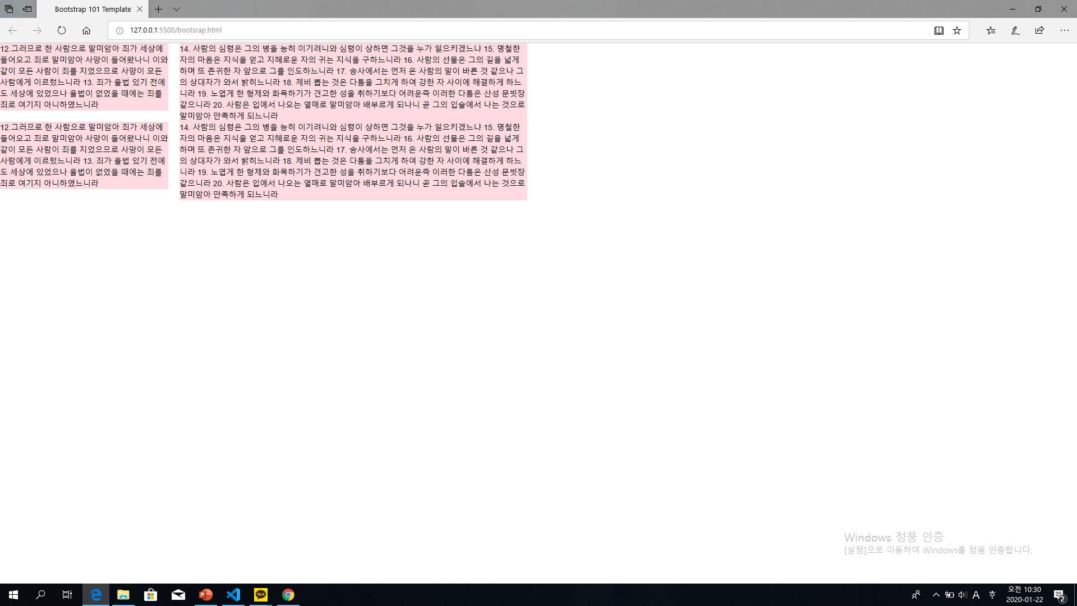

Slide 30
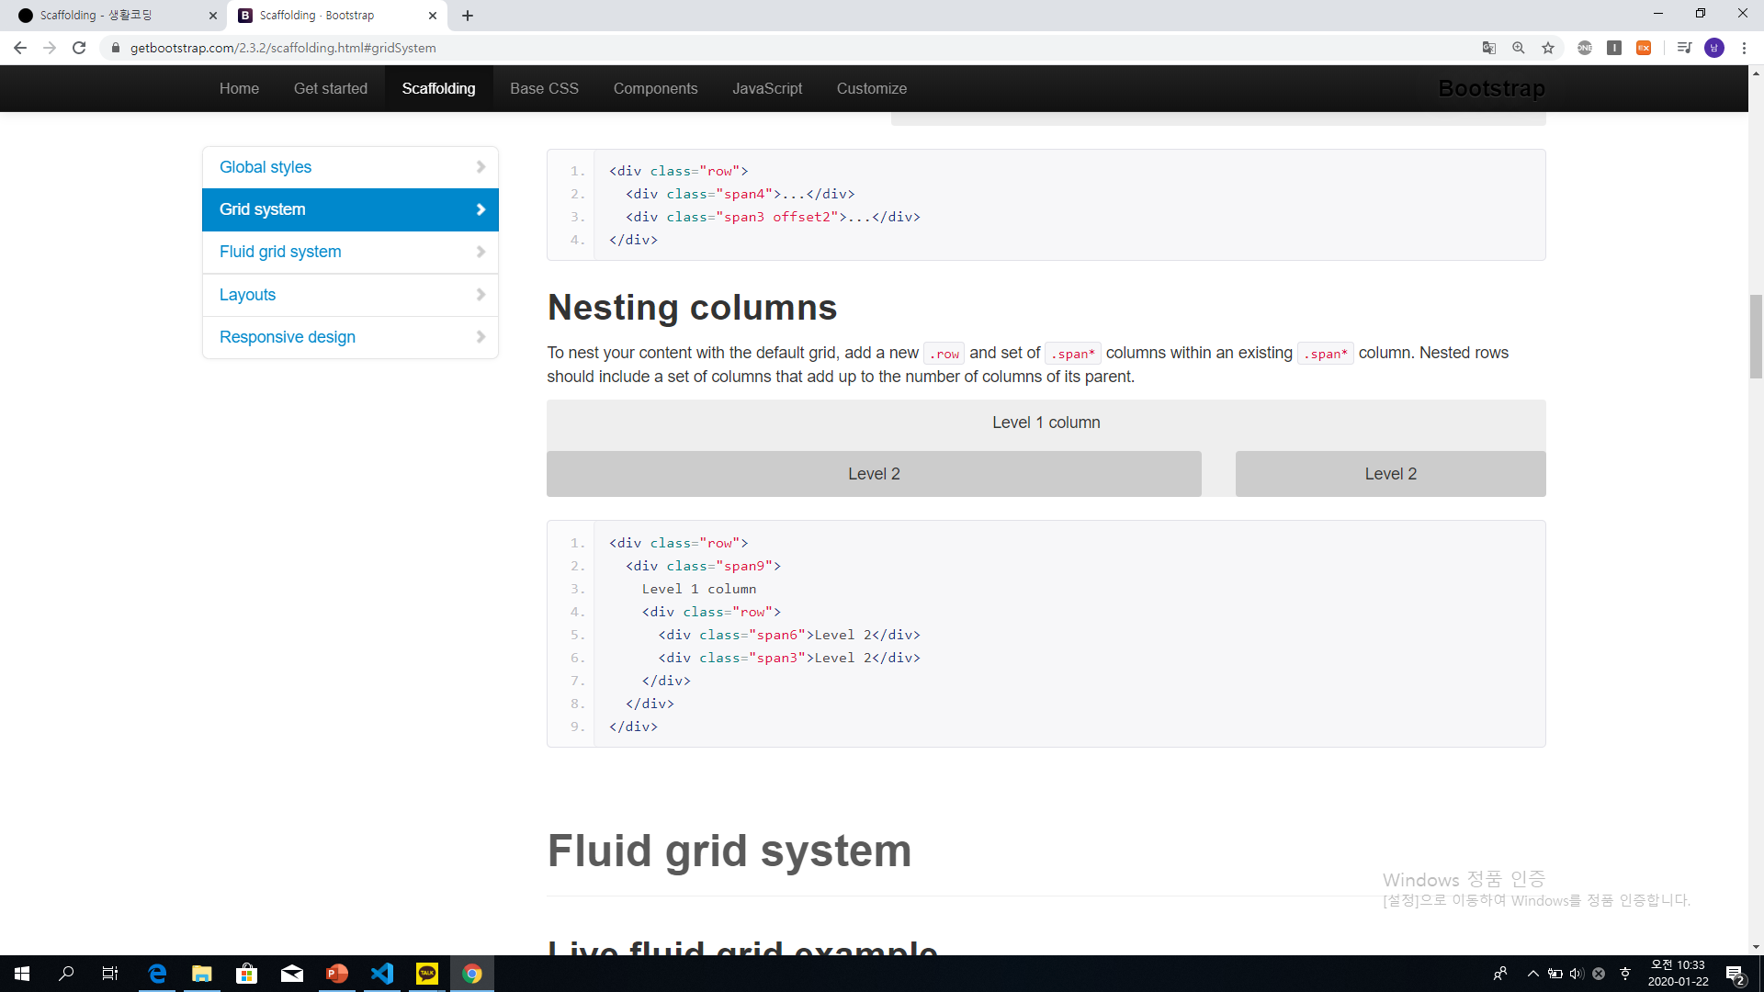

Slide 31
Nesting columns
<div class="row">
<div class="span9">
Level 1 column
<div class="row">
<div class="span6">Level 2</div>
<div class="span3">Level 2</div>
</div>
</div>
</div>
<div class="row">
<div class="span4">
12.그러므로 한 사람으로 말미암아 죄가 세상에 들어오고 죄로 말미암아 사망이 들어왔나니 이와 같이 모든 사람이 죄를 지었으므로 사망이 모든 사람에게 이르렀느니라
13. 죄가 율법 있기 전에도 세상에 있었으나 율법이 없었을 때에는 죄를 죄로 여기지 아니하였느니라
</div>
<div class="span8">
14. 사람의 심령은 그의 병을 능히 이기려니와 심령이 상하면 그것을 누가 일으키겠느냐
15. 명철한 자의 마음은 지식을 얻고 지혜로운 자의 귀는 지식을 구하느니라
16. 사람의 선물은 그의 길을 넓게 하며 또 존귀한 자 앞으로 그를 인도하느니라
17. 송사에서는 먼저 온 사람의 말이 바른 것 같으나 그의 상대자가 와서 밝히느니라
18. 제비 뽑는 것은 다툼을 그치게 하여 강한 자 사이에 해결하게 하느니라
19. 노엽게 한 형제와 화목하기가 견고한 성을 취하기보다 어려운즉 이러한 다툼은 산성 문빗

Slide 32
장 같으니라
20. 사람은 입에서 나오는 열매로 말미암아 배부르게 되나니 곧 그의 입술에서 나는 것으로 말미암아 만족하게 되느니라
<div class="row">
<div class="span4"> 12.그러므로 한 사람으로 말미암아 죄가 세상에 들어오고 죄로 말미암아 사망이 들어왔나니 이와 같이 모든 사람이 죄를 지었으므로 사망이 모든 사람에게 이르렀느니라
13. 죄가 율법 있기 전에도 세상에 있었으나 율법이 없었을 때에는 죄를 죄로 여기지 아니하였느니라
</div>
<div class="span4">
12.그러므로 한 사람으로 말미암아 죄가 세상에 들어오고 죄로 말미암아 사망이 들어왔나니 이와 같이 모든 사람이 죄를 지었으므로 사망이 모든 사람에게 이르렀느니라
13. 죄가 율법 있기 전에도 세상에 있었으나 율법이 없었을 때에는 죄를 죄로 여기지 아니하였느니라
</div>
</div>
</div>
</div>

Slide 33
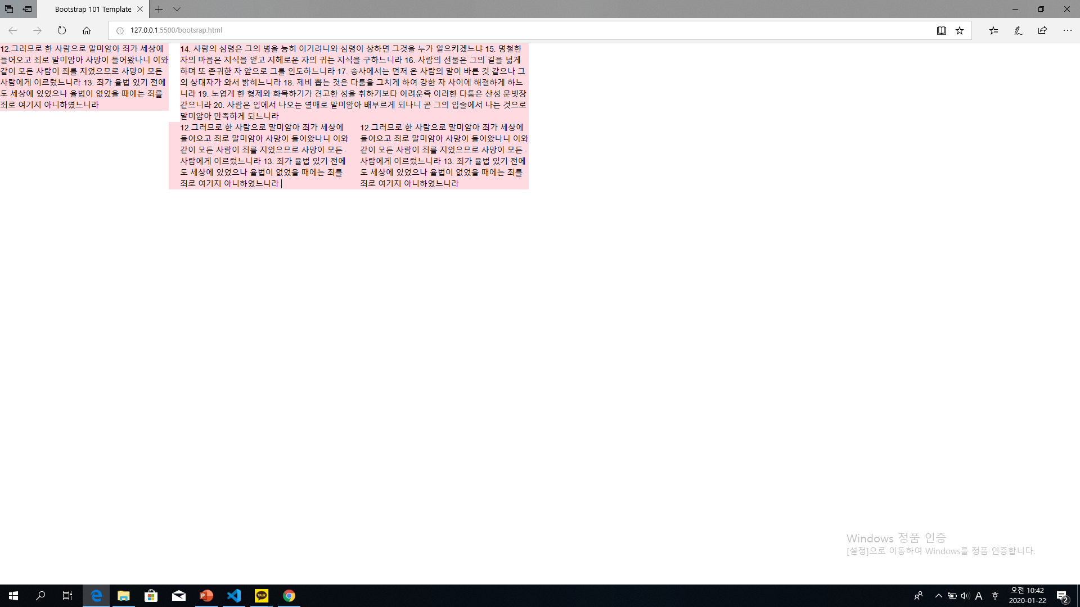

Slide 34
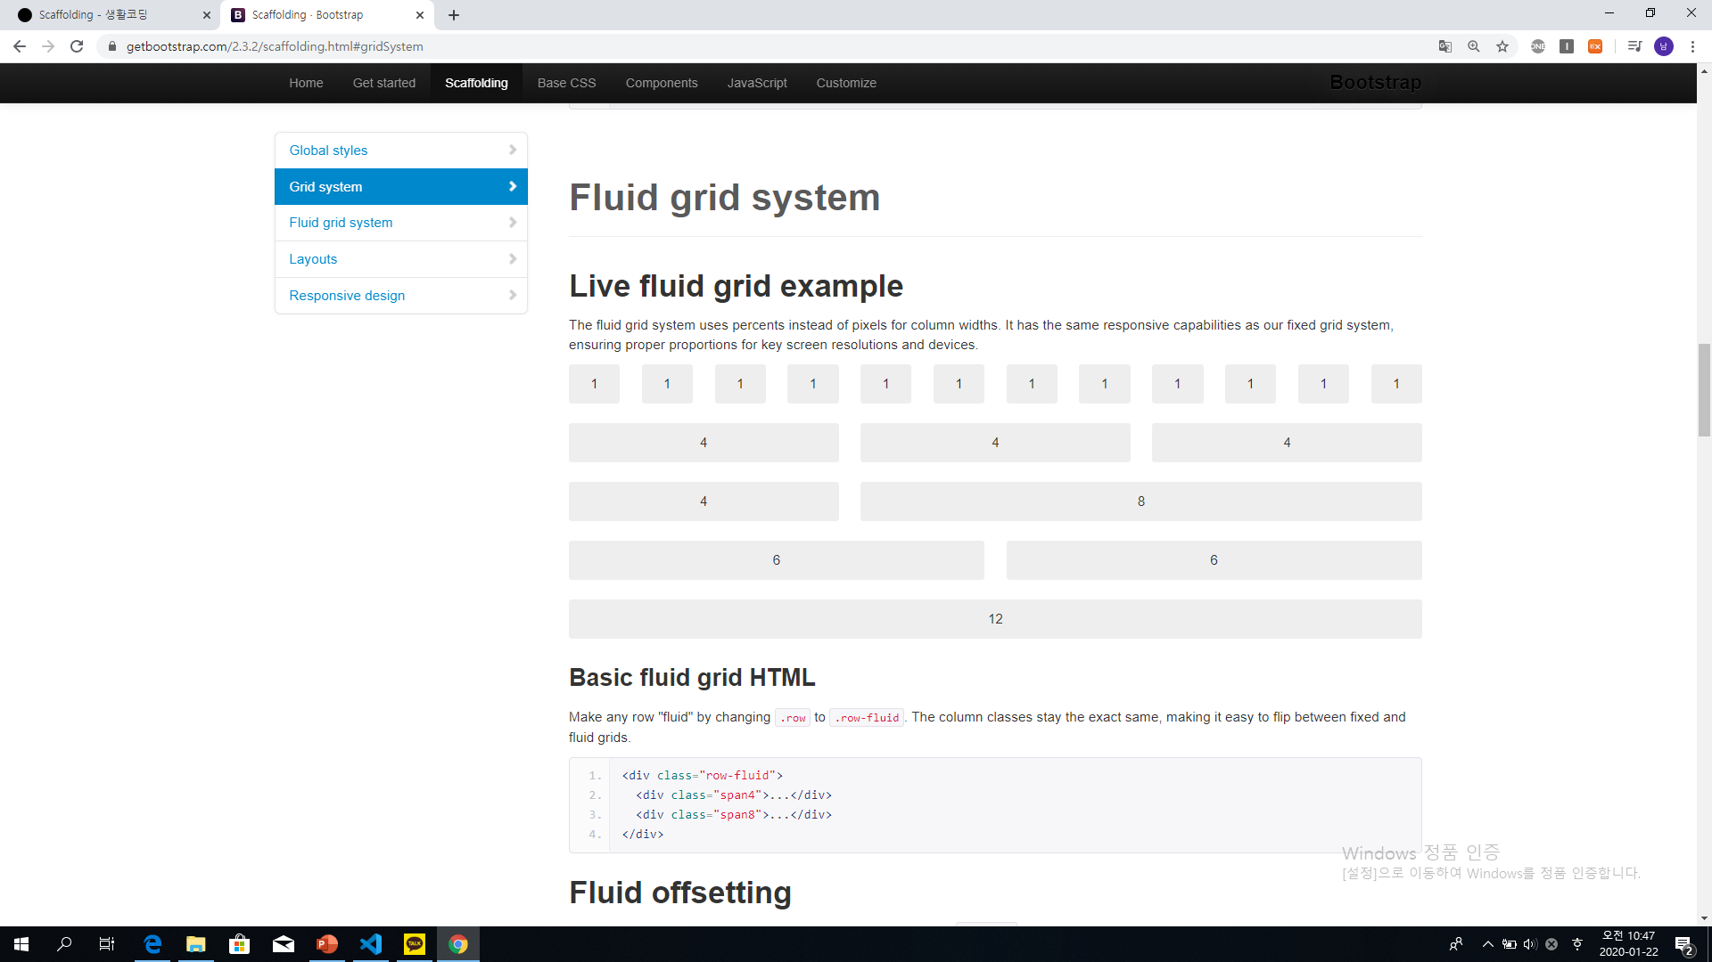

Slide 35
Basic Fluid grid HTML
<div class="row-fluid">
<div class="span4">...</div>
<div class="span8">...</div>
</div>
<div class="row-fluid">
<div class="span4">
12.그러므로 한 사람으로 말미암아 죄가 세상에 들어오고 죄로 말미암아 사망이 들어왔나니 이와 같이 모든 사람이 죄를 지었으므로 사망이 모든 사람에게 이르렀느니라
13. 죄가 율법 있기 전에도 세상에 있었으나 율법이 없었을 때에는 죄를 죄로 여기지 아니하였느니라
</div>
<div class="span8">
14. 사람의 심령은 그의 병을 능히 이기려니와 심령이 상하면 그것을 누가 일으키겠느냐
15. 명철한 자의 마음은 지식을 얻고 지혜로운 자의 귀는 지식을 구하느니라
16. 사람의 선물은 그의 길을 넓게 하며 또 존귀한 자 앞으로 그를 인도하느니라
17. 송사에서는 먼저 온 사람의 말이 바른 것 같으나 그의 상대자가 와서 밝히느니라
18. 제비 뽑는 것은 다툼을 그치게 하여 강한 자 사이에 해결하게 하느니라
19. 노엽게 한 형제와 화목하기가 견고한 성을 취하기보다 어려운즉 이러한 다툼은 산성 문빗장 같으니라
20. 사람은 입에서 나오는 열매로 말미암아 배부르게 되나니 곧 그의 입술에서 나는 것으로 말미암아 만족하게 되느니라
</div>
</div>

Slide 36
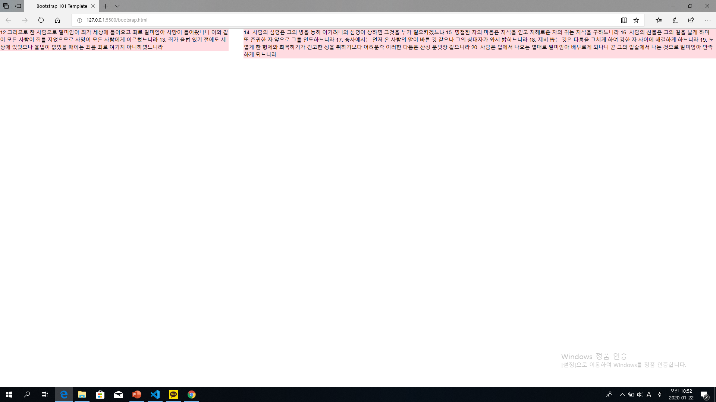
<style>
.row div -> .row, .row-fluid div

Slide 37
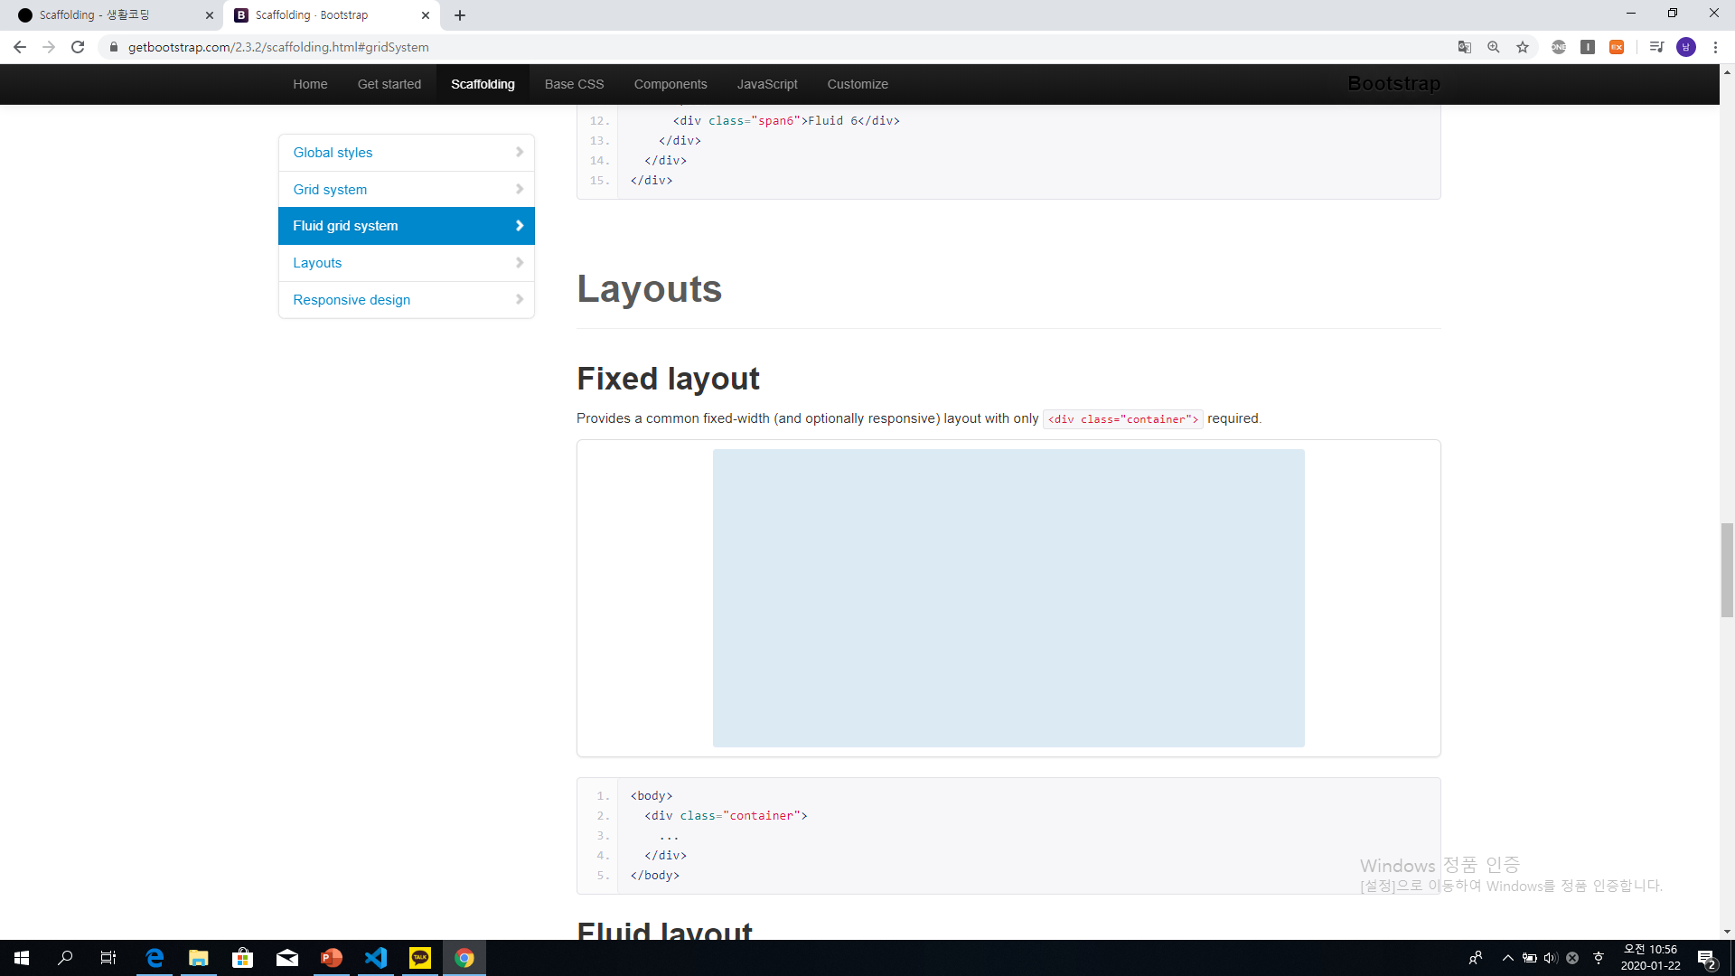

Slide 38
<div class="container">
<div class="row-fluid">
<div class="span4">
12.그러므로 한 사람으로 말미암아 죄가 세상에 들어오고 죄로 말미암아 사망이 들어왔나니 이와 같이 모든 사람이 죄를 지었으므로 사망이 모든 사람에게 이르렀느니라
13. 죄가 율법 있기 전에도 세상에 있었으나 율법이 없었을 때에는 죄를 죄로 여기지 아니하였느니라
</div>
<div class="span8">
14. 사람의 심령은 그의 병을 능히 이기려니와 심령이 상하면 그것을 누가 일으키겠느냐
15. 명철한 자의 마음은 지식을 얻고 지혜로운 자의 귀는 지식을 구하느니라
16. 사람의 선물은 그의 길을 넓게 하며 또 존귀한 자 앞으로 그를 인도하느니라
17. 송사에서는 먼저 온 사람의 말이 바른 것 같으나 그의 상대자가 와서 밝히느니라
18. 제비 뽑는 것은 다툼을 그치게 하여 강한 자 사이에 해결하게 하느니라
19. 노엽게 한 형제와 화목하기가 견고한 성을 취하기보다 어려운즉 이러한 다툼은 산성 문빗장 같으니라
20. 사람은 입에서 나오는 열매로 말미암아 배부르게 되나니 곧 그의 입술에서 나는 것으로 말미암아 만족하게 되느니라
</div>
</div>
</div>

Slide 39
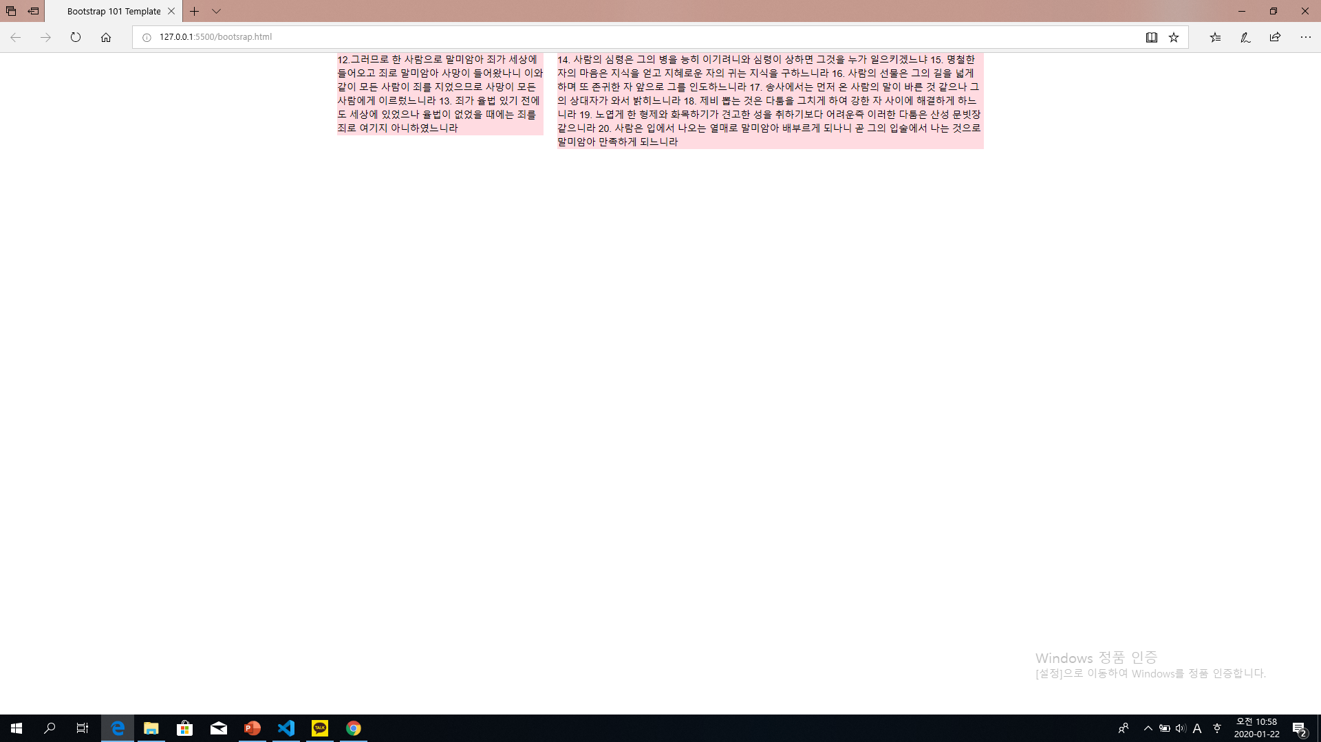

Slide 40
<div class="container-fluid">
<div class="row-fluid">
<div class="span4">
12.그러므로 한 사람으로 말미암아 죄가 세상에 들어오고 죄로 말미암아 사망이 들어왔나니 이와 같이 모든 사람이 죄를 지었으므로 사망이 모든 사람에게 이르렀느니라
13. 죄가 율법 있기 전에도 세상에 있었으나 율법이 없었을 때에는 죄를 죄로 여기지 아니하였느니라
</div>
<div class="span8">
14. 사람의 심령은 그의 병을 능히 이기려니와 심령이 상하면 그것을 누가 일으키겠느냐
15. 명철한 자의 마음은 지식을 얻고 지혜로운 자의 귀는 지식을 구하느니라
16. 사람의 선물은 그의 길을 넓게 하며 또 존귀한 자 앞으로 그를 인도하느니라
17. 송사에서는 먼저 온 사람의 말이 바른 것 같으나 그의 상대자가 와서 밝히느니라
18. 제비 뽑는 것은 다툼을 그치게 하여 강한 자 사이에 해결하게 하느니라
19. 노엽게 한 형제와 화목하기가 견고한 성을 취하기보다 어려운즉 이러한 다툼은 산성 문빗장 같으니라
20. 사람은 입에서 나오는 열매로 말미암아 배부르게 되나니 곧 그의 입술에서 나는 것으로 말미암아 만족하게 되느니라
</div>
</div>
</div>

Slide 41
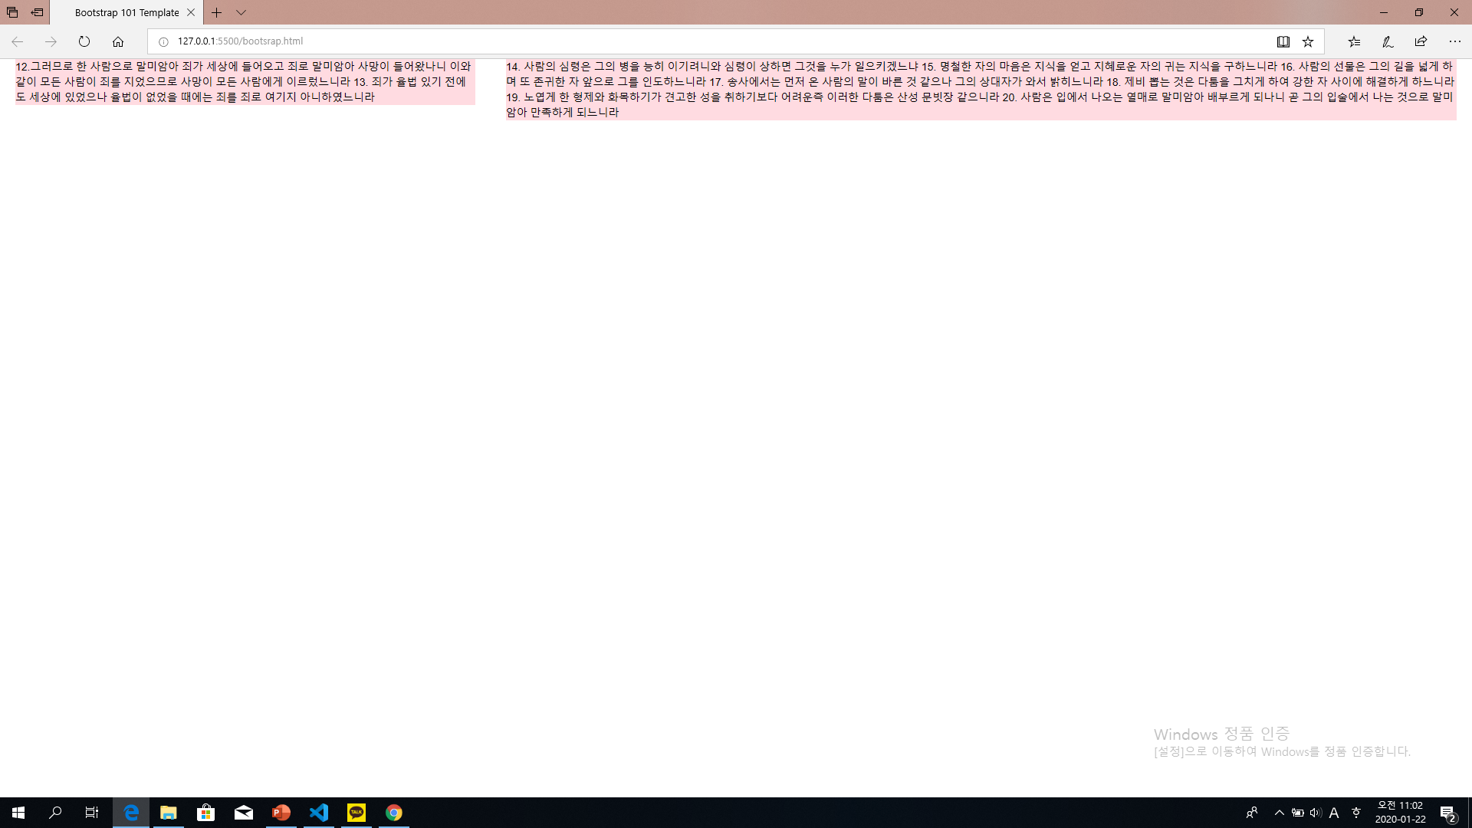

Slide 42
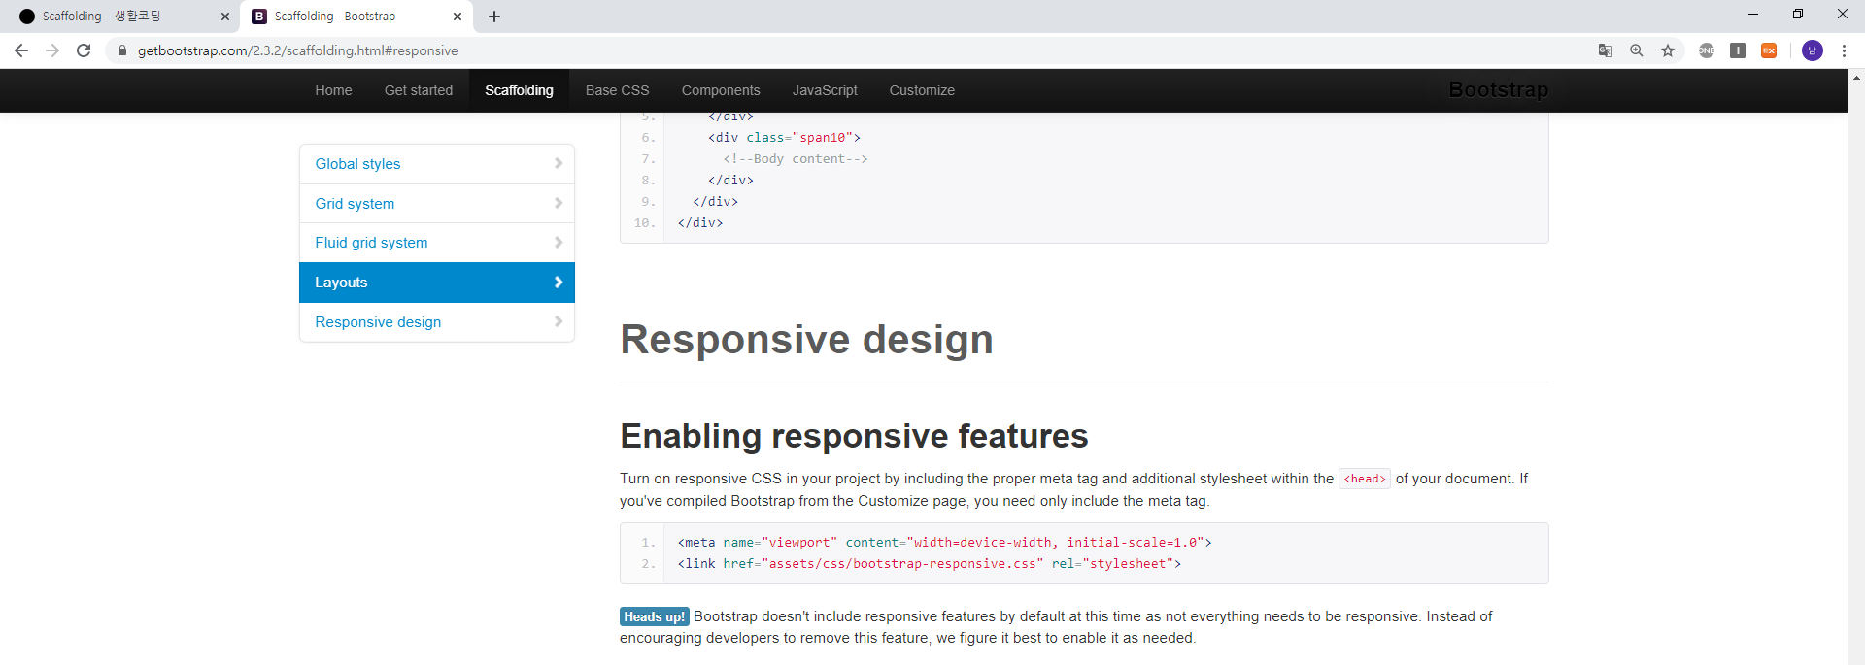

Slide 43
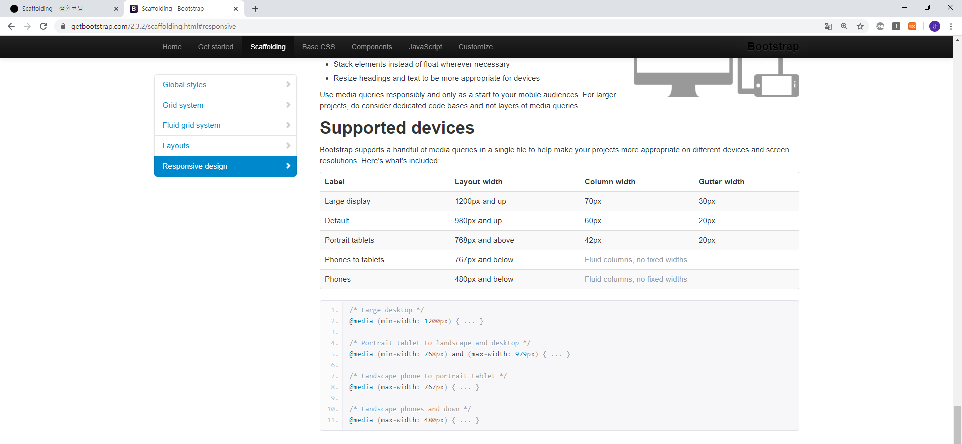

Slide 44
Base CSS
HTML의 기본 디자인을 Design

Slide 45
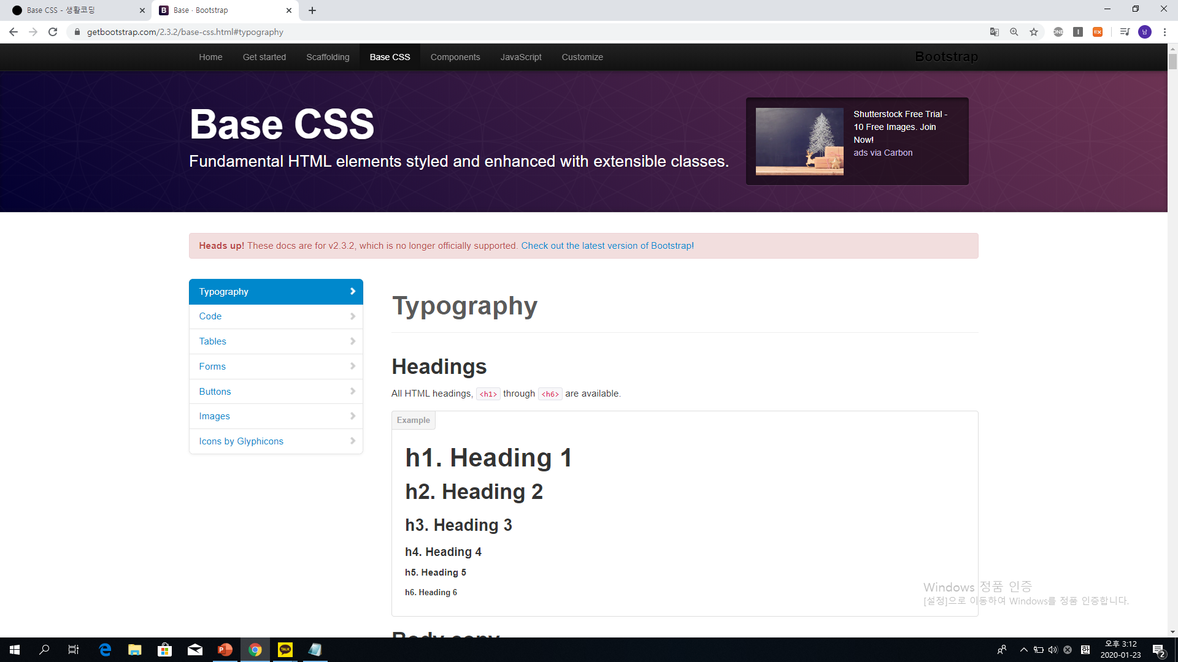

Slide 46
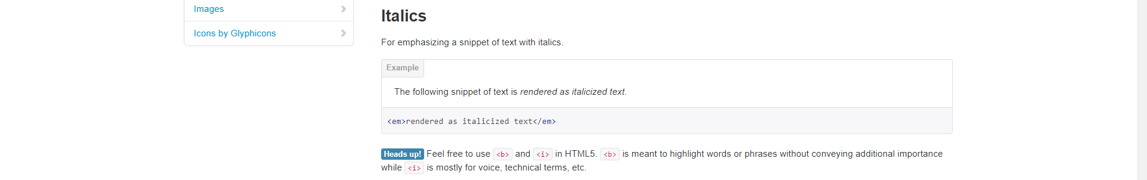

Slide 47
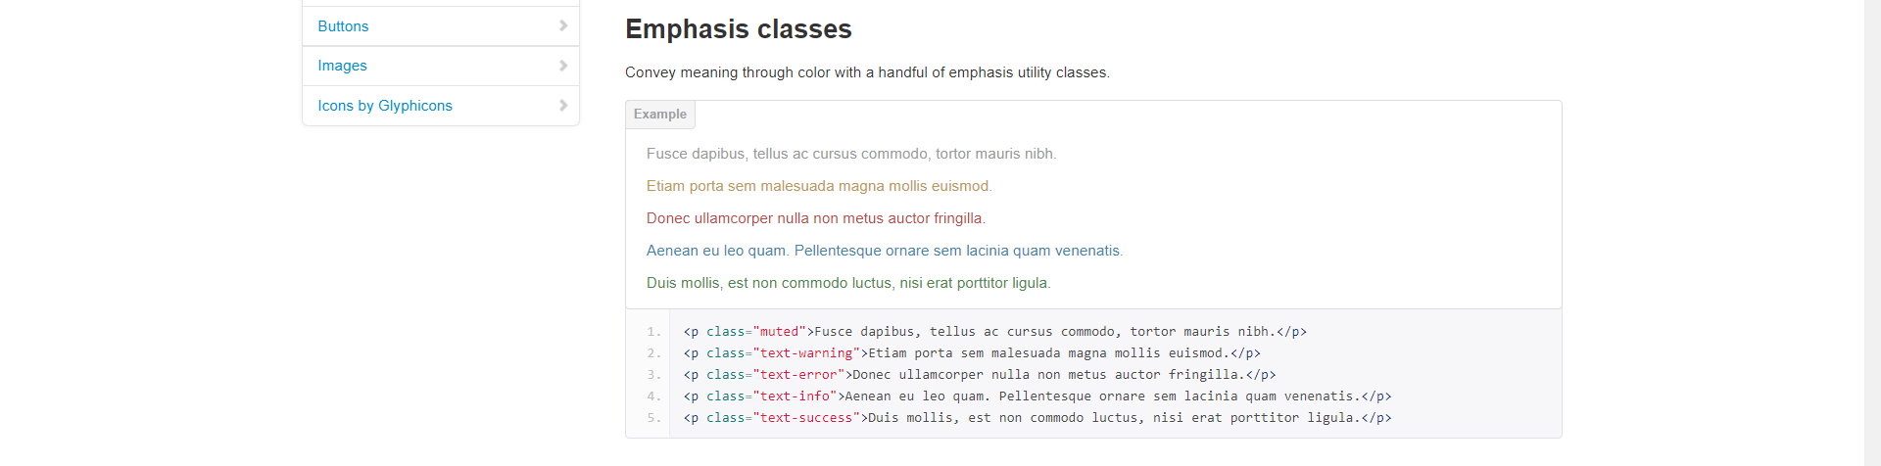

Slide 48
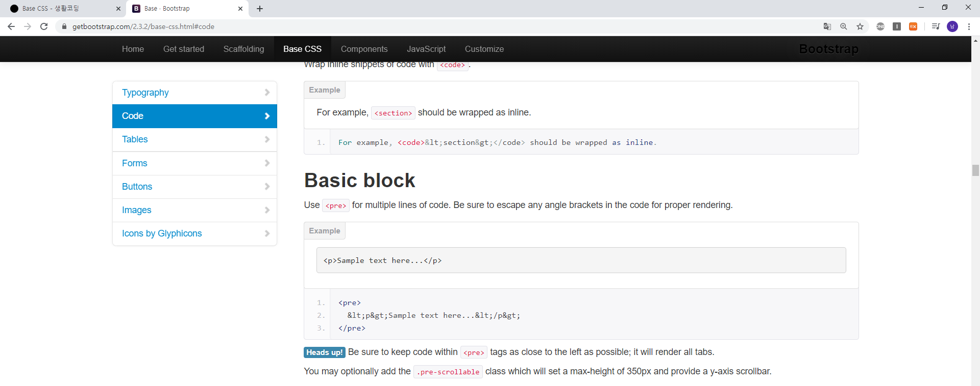

Slide 49
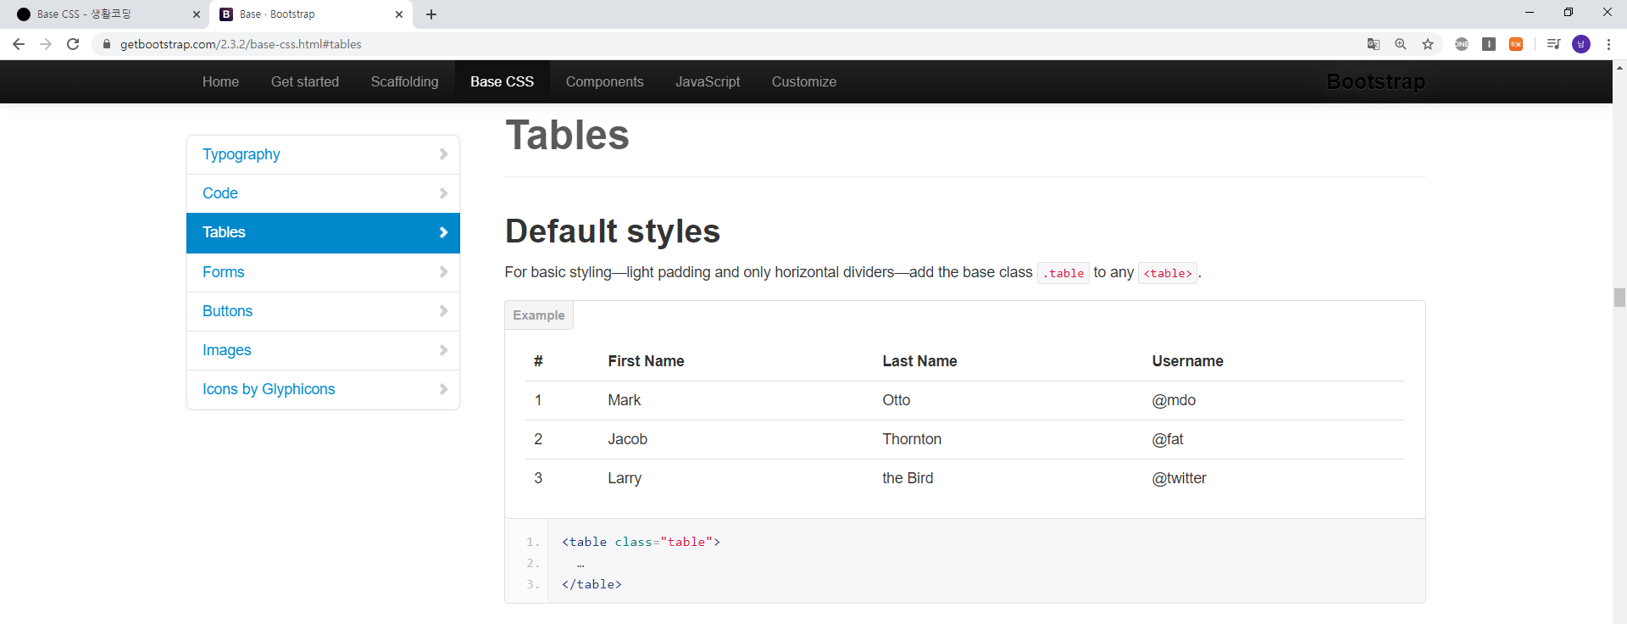

Slide 50
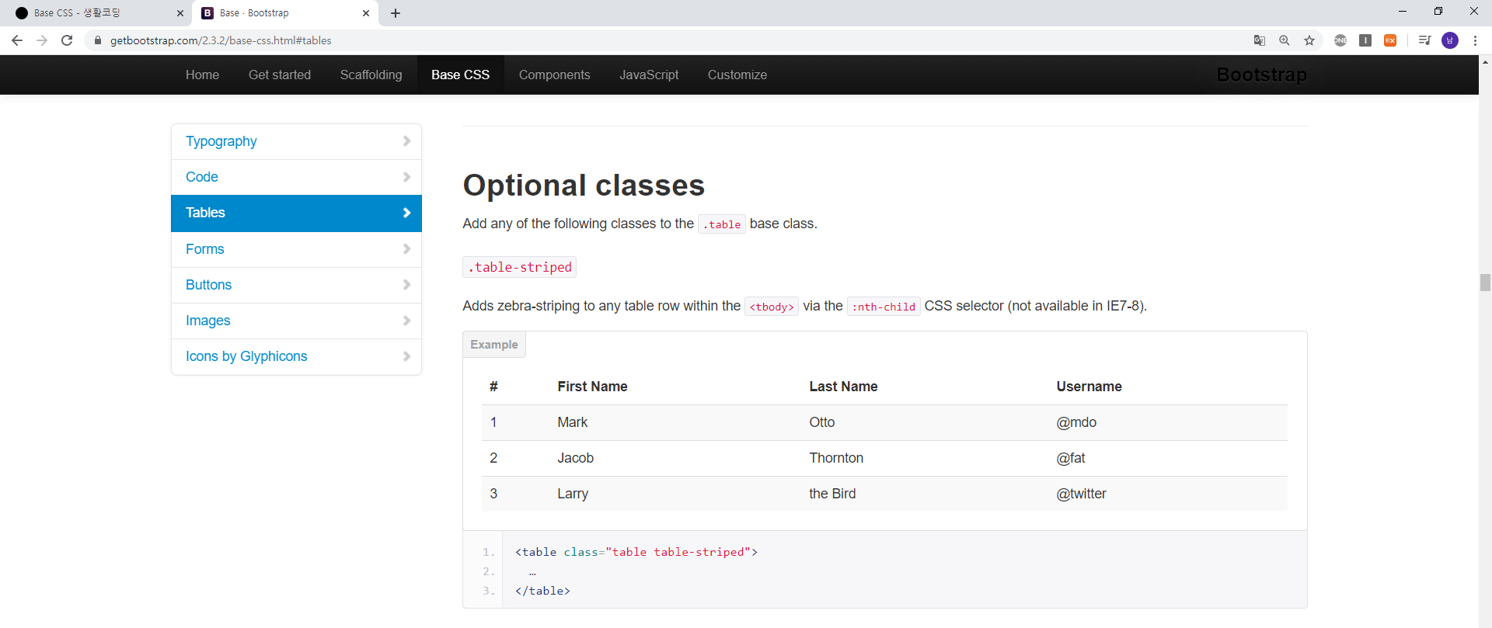

Slide 51
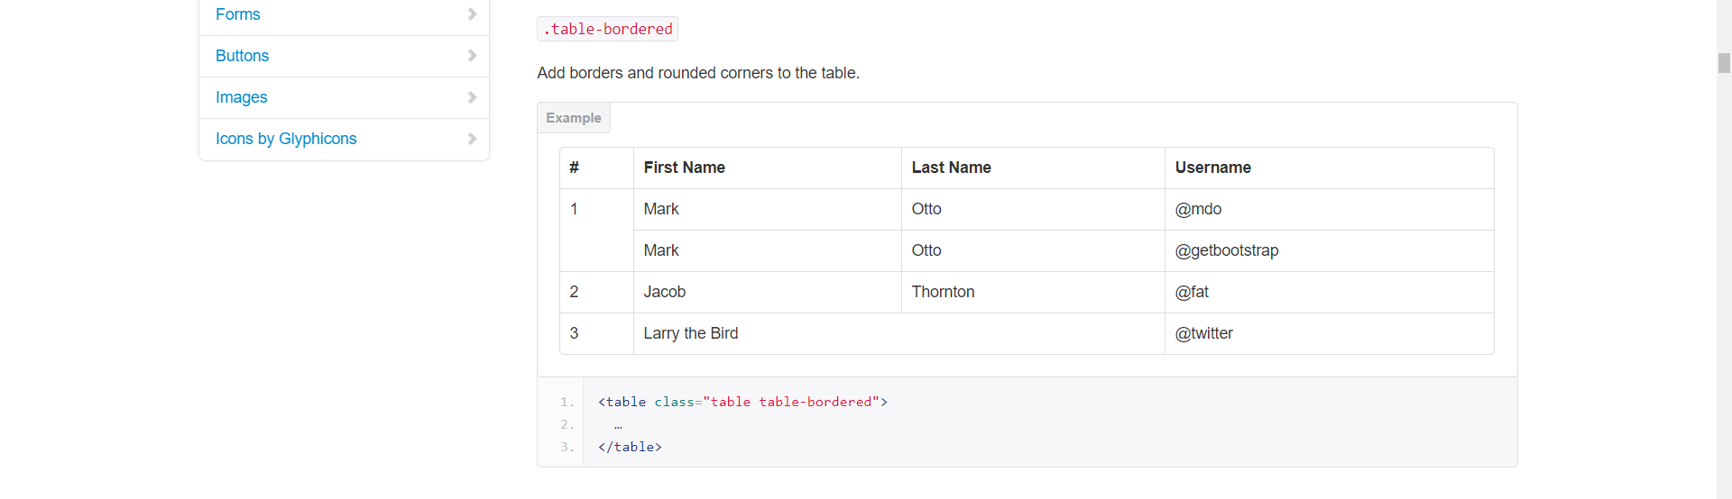

Slide 52
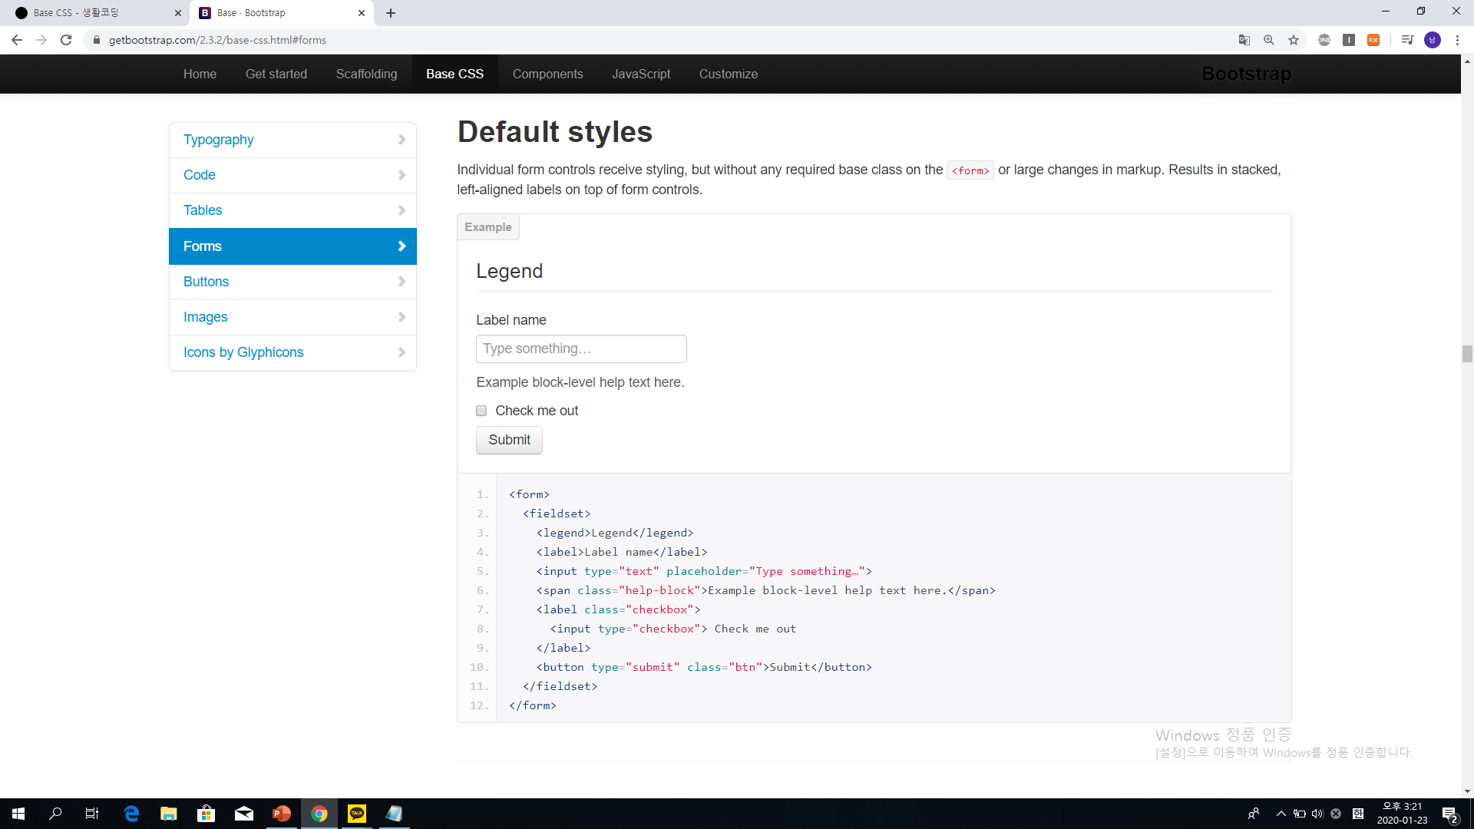

Slide 53
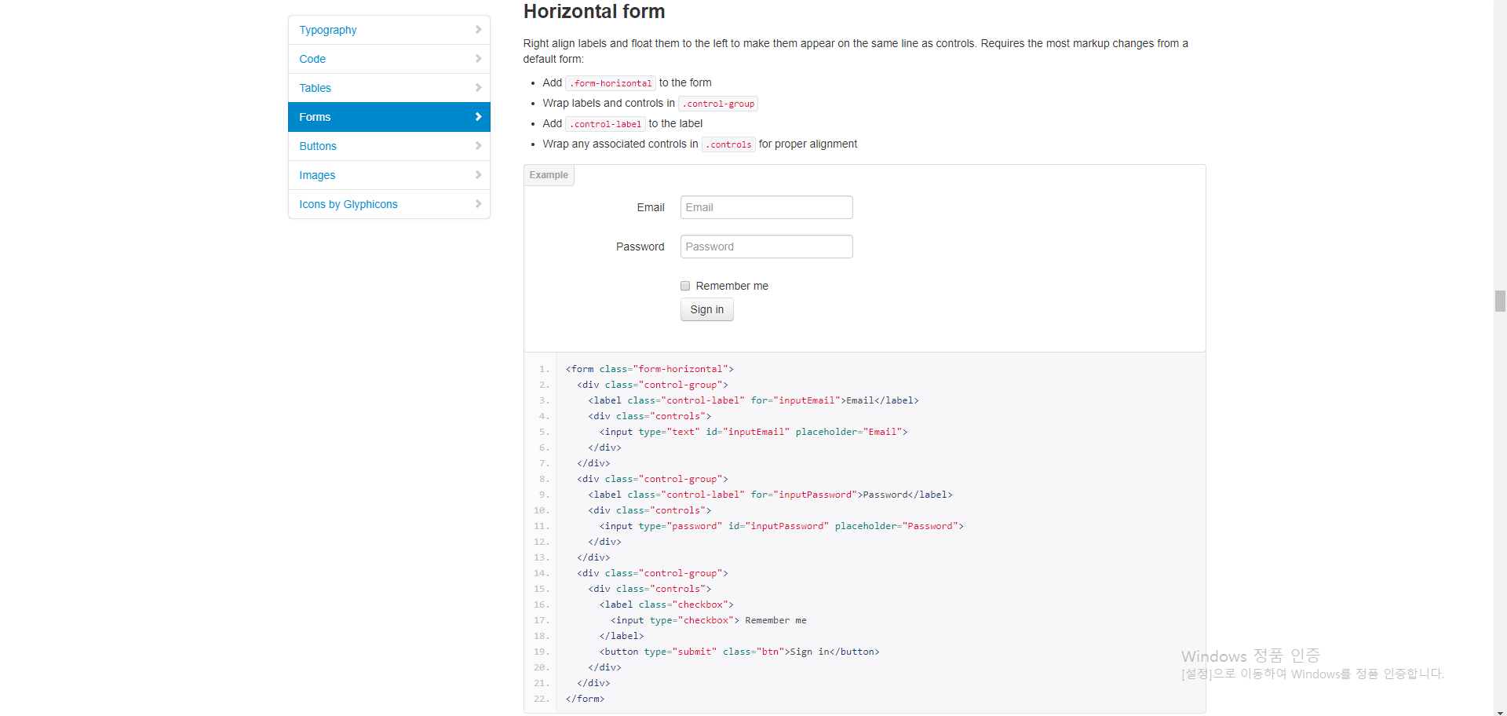

Slide 54
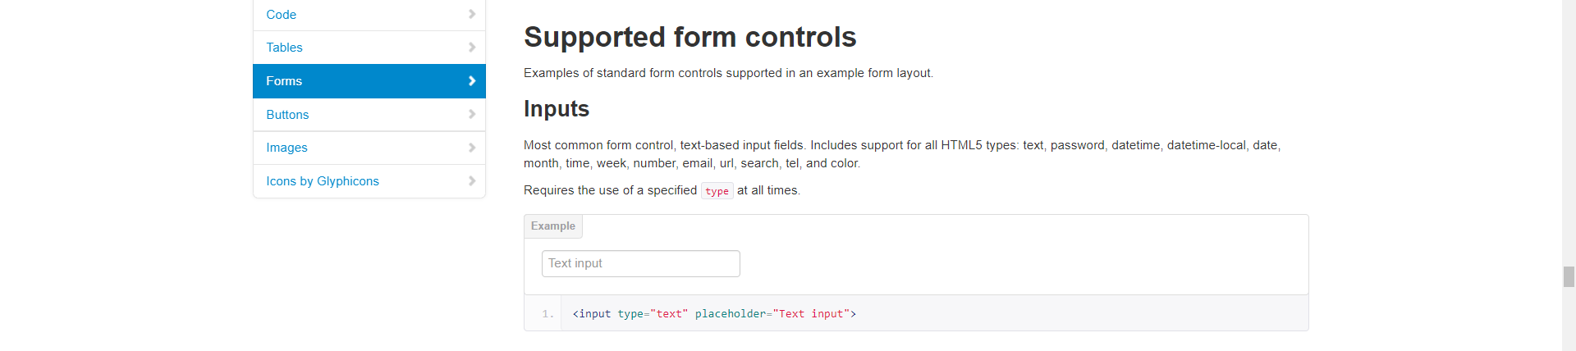

Slide 55
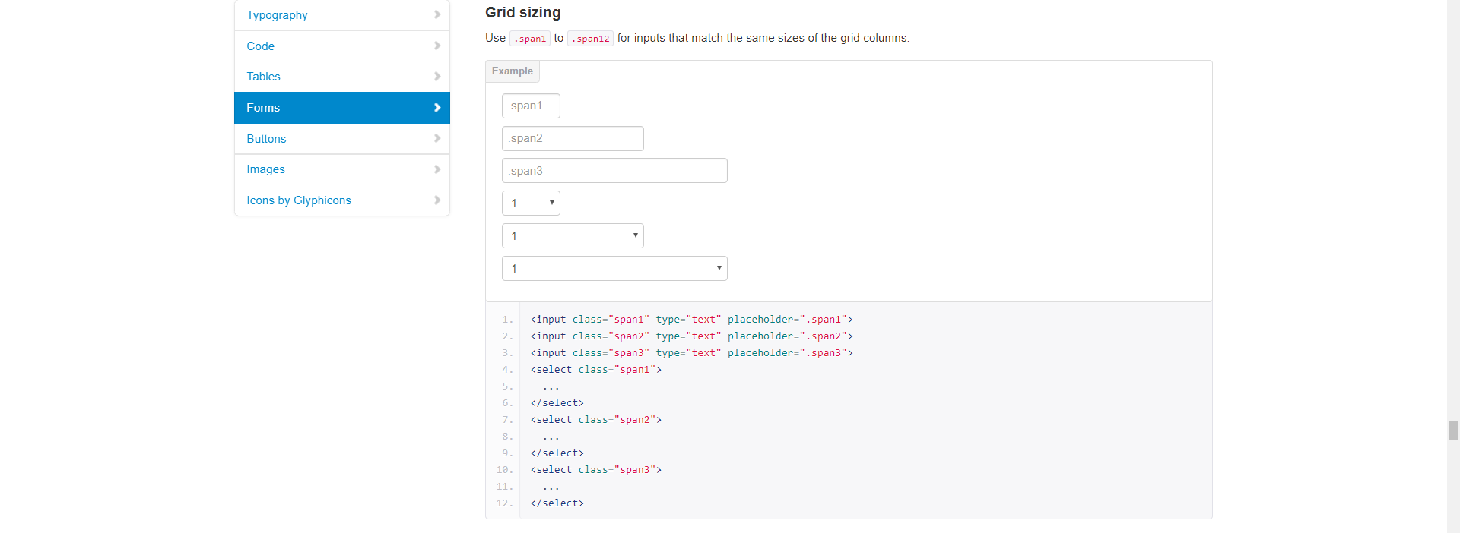

Slide 56
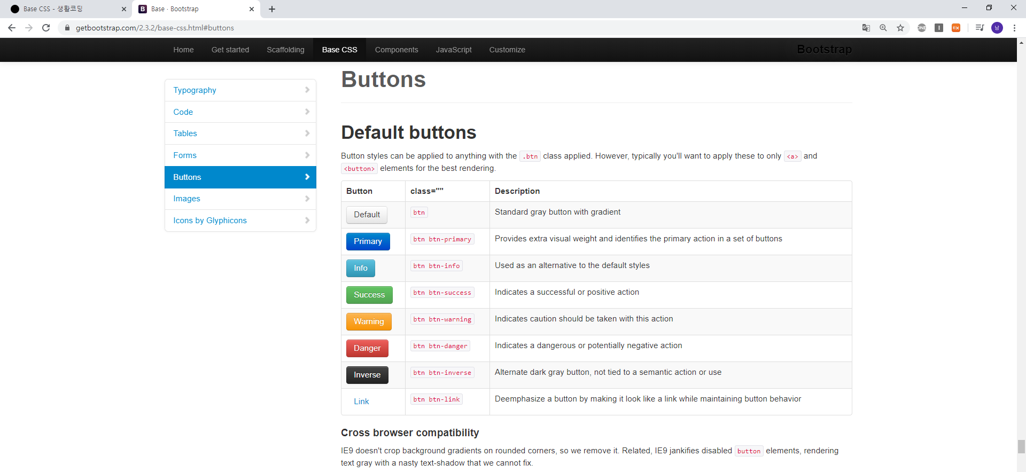

Slide 57
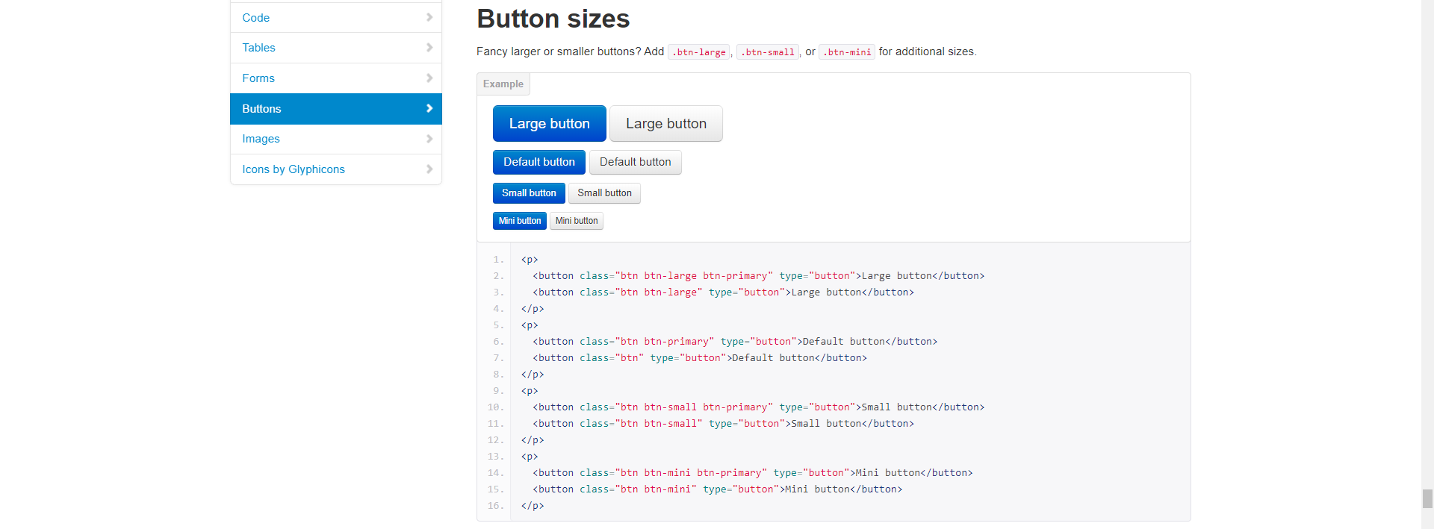

Slide 58
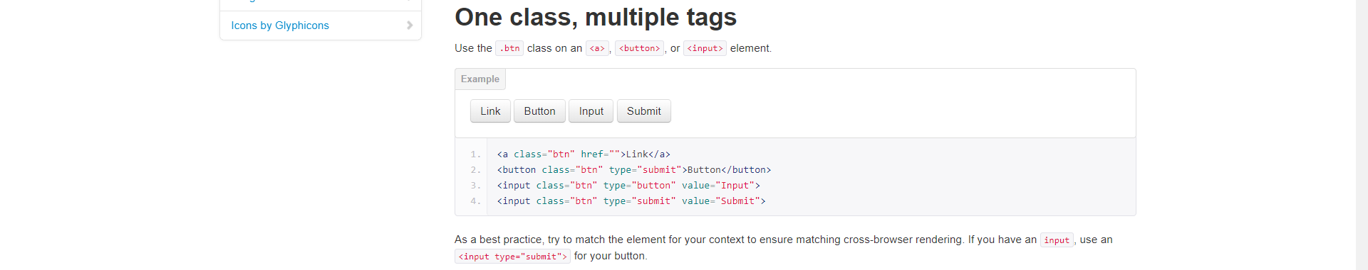

Slide 59
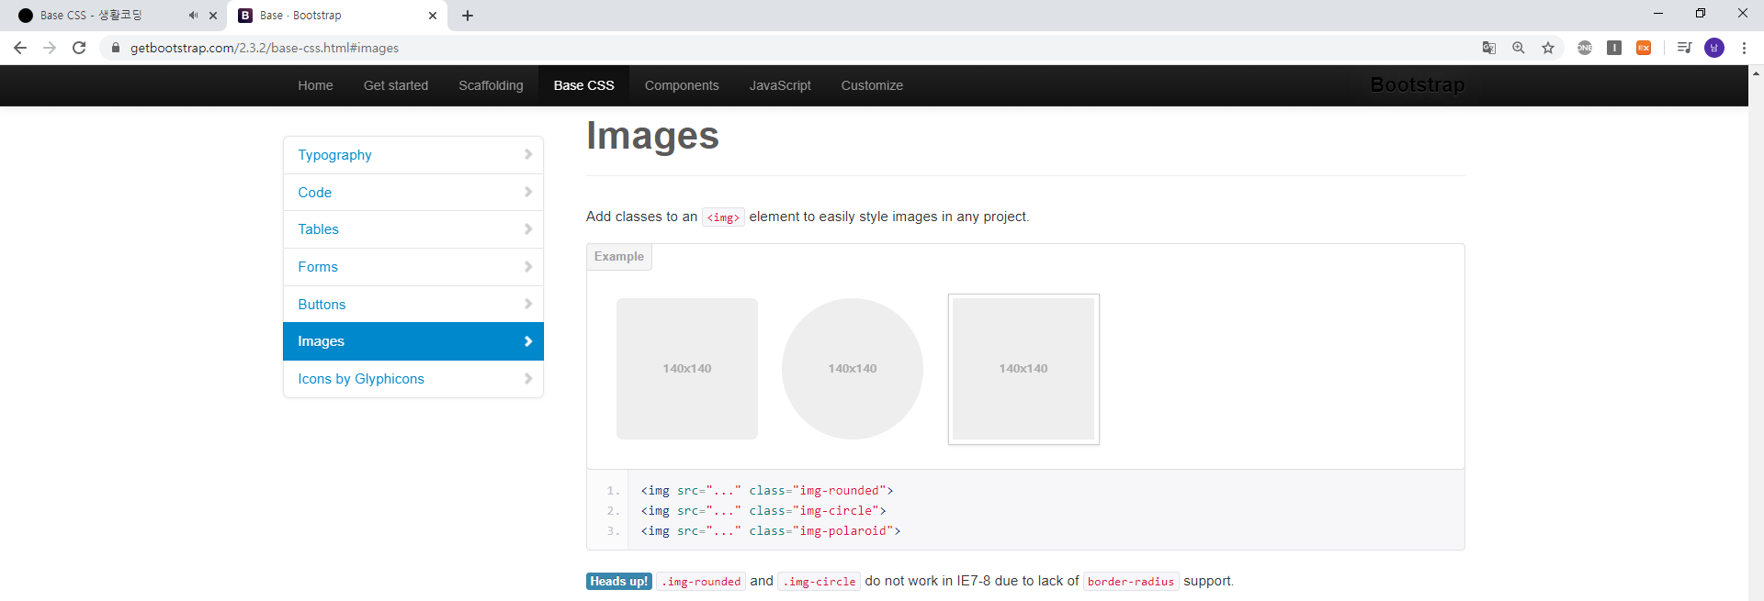

Slide 60
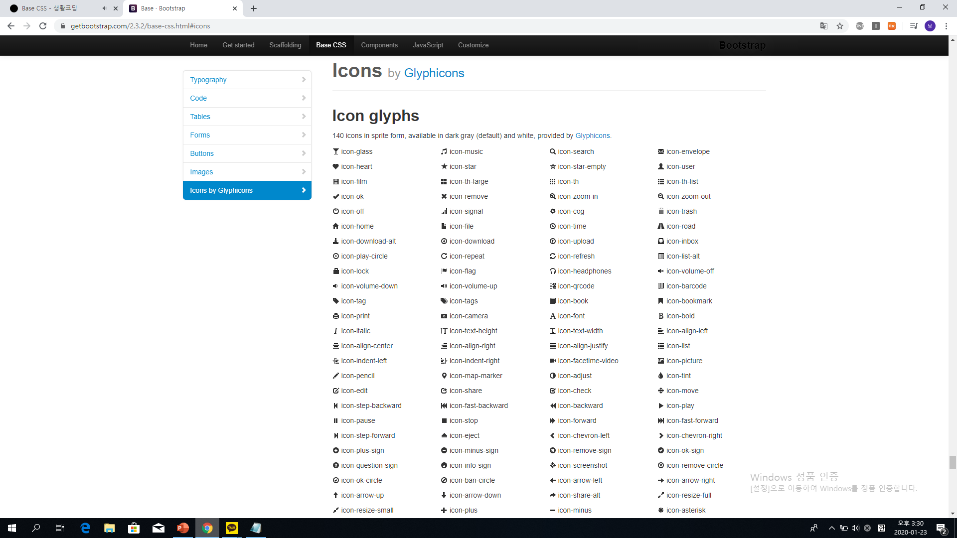

Slide 61
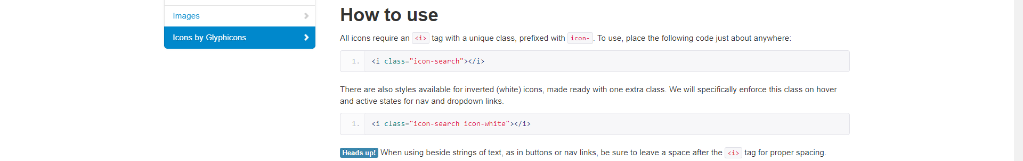

Slide 62
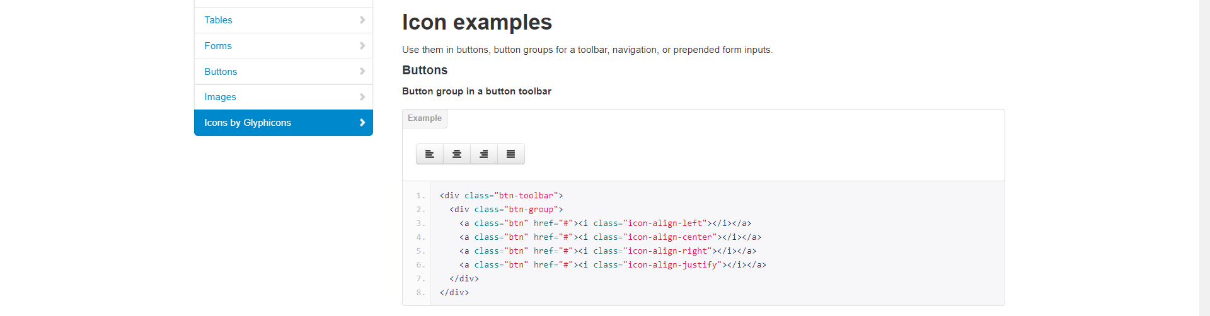

Slide 63
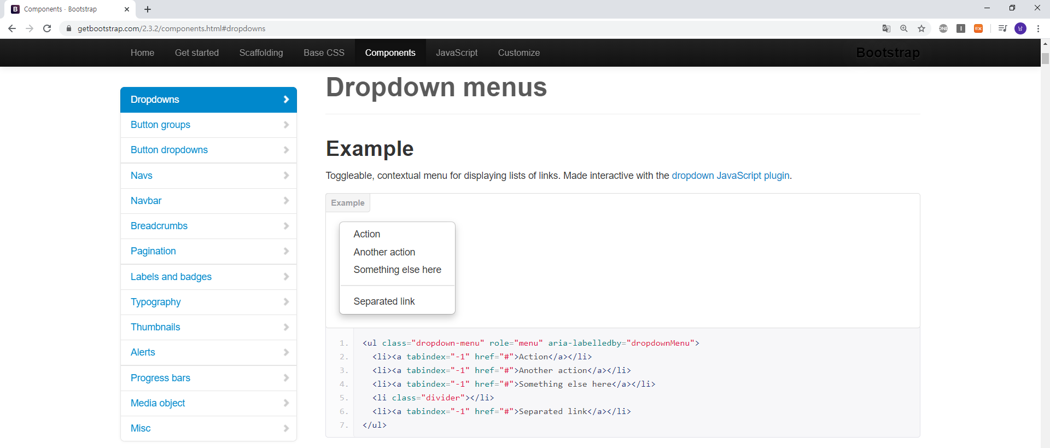

Slide 64
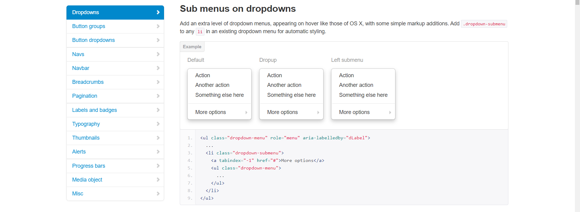

Slide 65


Slide 66
<!DOCTYPE html>
<html>
<head>
<title>Bootstrap 101 Template</title>
<meta name="viewport" content="width=device-width, initial-scale=1.0">
<!-- Bootstrap -->
<link href="css/bootstrap.min.css" rel="stylesheet" media="screen">
<link href="css/bootsrtap-responsive.css" rel="sylesheet">
</head>
<body>
<ul class="dropdown-menu" role="menu" aria-labelledby="dropdownMenu" style="display:block; position:static">
<li><a tabindex="-1" href="#">Button1</a></li>
<li><a tabindex="-1" href="#">Button2</a></li>
<li><a tabindex="-1" href="#">Button3</a></li>
<li class="divider"></li>
<ul class="dropdown-submenu">
<li><a tabindex="-1" href="#">Button4</a></li>
<ul class="dropdown-menu">
<li><a tabindex="-1" href="#">Button1)</a></li>
<li><a tabindex="-1" href="#">BUtton2)</a></li>
</ul>
</ul>
</ul>

Slide 67
<script src="https://code.jquery.com/jquery.js"></script>
<script src="js/bootstrap.min.js"></script>
</body>
</html>

Slide 68


Slide 69


Slide 70
<!DOCTYPE html>
<html>
<head>
<title>Bootstrap 101 Template</title>
<meta name="viewport" content="width=device-width, initial-scale=1.0">
<!-- Bootstrap -->
<link href="css/bootstrap.min.css" rel="stylesheet" media="screen">
<link href="css/bootsrtap-responsive.css" rel="sylesheet">
</head>
<body>
<div class="btn-group">
<button class="btn">Left</button>
<button class="btn">Middle</button>
<button class="btn">Right</button>
</div>
<script src="https://code.jquery.com/jquery.js"></script>
<script src="js/bootstrap.min.js"></script>
</body>
</html>

Slide 71


Slide 72


Slide 73


Slide 74
<!DOCTYPE html>
<html>
<head>
<title>Bootstrap 101 Template</title>
<meta name="viewport" content="width=device-width, initial-scale=1.0">
<!-- Bootstrap -->
<link href="css/bootstrap.min.css" rel="stylesheet" media="screen">
<link href="css/bootsrtap-responsive.css" rel="sylesheet">
</head>
<body>
<div class="btn-group">
<a class="btn dropdown-toggle" data-toggle="dropdown" href="#">
Action
<span class="caret"></span>
</a>
<ul class="dropdown-menu">
<li><a tabindex="-1" href="#">Action</a></li>
<li><a tabindex="-1" href="#">Another action</a></li>
<li><a tabindex="-1" href="#">Something else here</a></li>
<li class="divider"></li>
<li><a tabindex="-1" href="#">Separated link</a></li>
</ul>
</div>
<script src="https://code.jquery.com/jquery.js"></script>
<script src="js/bootstrap.min.js"></script>

Slide 75
</body>
</html>

Slide 76


Slide 77


Slide 78


Slide 79


Slide 80


Slide 81
<!DOCTYPE html>
<html>
<head>
<title>Bootstrap 101 Template</title>
<meta name="viewport" content="width=device-width, initial-scale=1.0">
<!-- Bootstrap -->
<style>
body{
padding:10px;
}
</style>
<link href="css/bootstrap.min.css" rel="stylesheet" media="screen">
<link href="css/bootsrtap-responsive.css" rel="sylesheet">
</head>
<body>
<ul class="nav nav-tabs">
<li class="active">
<a href="#">1월</a>
</li>
<li><a href="#">2월</a></li>
<li><a href="#">3월</a></li>
</ul>
<script src="https://code.jquery.com/jquery.js"></script>
<script src="js/bootstrap.min.js"></script>
</body>

Slide 82
</html>

Slide 83


Slide 84


Slide 85
<!DOCTYPE html>
<html>
<head>
<title>Bootstrap 101 Template</title>
<meta name="viewport" content="width=device-width, initial-scale=1.0">
<!-- Bootstrap -->
<style>
body{
padding:10px;
}
</style>
<link href="css/bootstrap.min.css" rel="stylesheet" media="screen">
<link href="css/bootsrtap-responsive.css" rel="sylesheet">
</head>
<body>
<ul class="nav nav-tabs">
<li class="active">
<a href="#">1월</a>
</li>
<li><a href="#">2월</a></li>
<li><a href="#">3월</a></li>
</ul>
<script src="https://code.jquery.com/jquery.js"></script>
<script src="js/bootstrap.min.js"></script>
</body>
</html>
-> <ul class="nav nav-pills">

Slide 86


Slide 87


Slide 88


Slide 89

nav nav-pills nav-stacked

Slide 90


Slide 91


Slide 92


Slide 93
<div class="navbar">
<div class="navbar-inner">
<a class="brand" href="#">Title</a>
<ul class="nav">
<li class="active"><a href="#">Home</a></li>
<li><a href="#">Link</a></li>
<li><a href="#">Link</a></li>
</ul>
</div>
</div>

Slide 94


Slide 95
<div class="navbar">
<div class="navbar-inner">
<a class="brand" href="#">Title</a>
<ul class="nav">
<li class="active"><a href="#">Home</a></li>
<li><a href="#">Link</a></li>
<li><a href="#">Link</a></li>
</ul>
<form class="navbar-form pull-left">
<input type="text" class="span2">
<button type="submit" class="btn">Submit</button>
</form>
</div>
</div>

Slide 96


Slide 97


Slide 98
<div class="navbar">
<div class="navbar-inner">
<a class="brand" href="#">Title</a>
<ul class="nav">
<li class="active"><a href="#">Home</a></li>
<li><a href="#">Link</a></li>
<li class="dropdown">
<a href="#" class="dropdown-toggle" data-toggle="dropdown">
Link
<b class="caret"></b>
</a>
<ul class="dropdown-menu">
<li><a href="#">Link1</a></li>
<li><a href="#">Link2</a></li>
<li><a href="#">Link3</a></li>
</ul>
</li>
</ul>
</ul>
</div>
</div>

Slide 99


Slide 100


Slide 101


Slide 102


Slide 103


Slide 104


Slide 105


Slide 106


Slide 107


Slide 108


Slide 109


Slide 110


Slide 111


Slide 112


Slide 113


Slide 114


Slide 115


Slide 116


